Slide 1
Information
2016 02 14
Malin Hilding ordf.

Slide 2
Vi är en förening där vi/du är delägare och bestämmer när, var o hur

Slide 3
De första fem (5) åren
Gunnar Johansson

Slide 5
NULÄGET ANTAL ANSLUTNINGAR
484 ANSLUTNINGAR UPPKOPPLADE
450 AKTIVA
10 FÖRETAG
24 VILANDE ANSLUTNINGAR

Slide 6
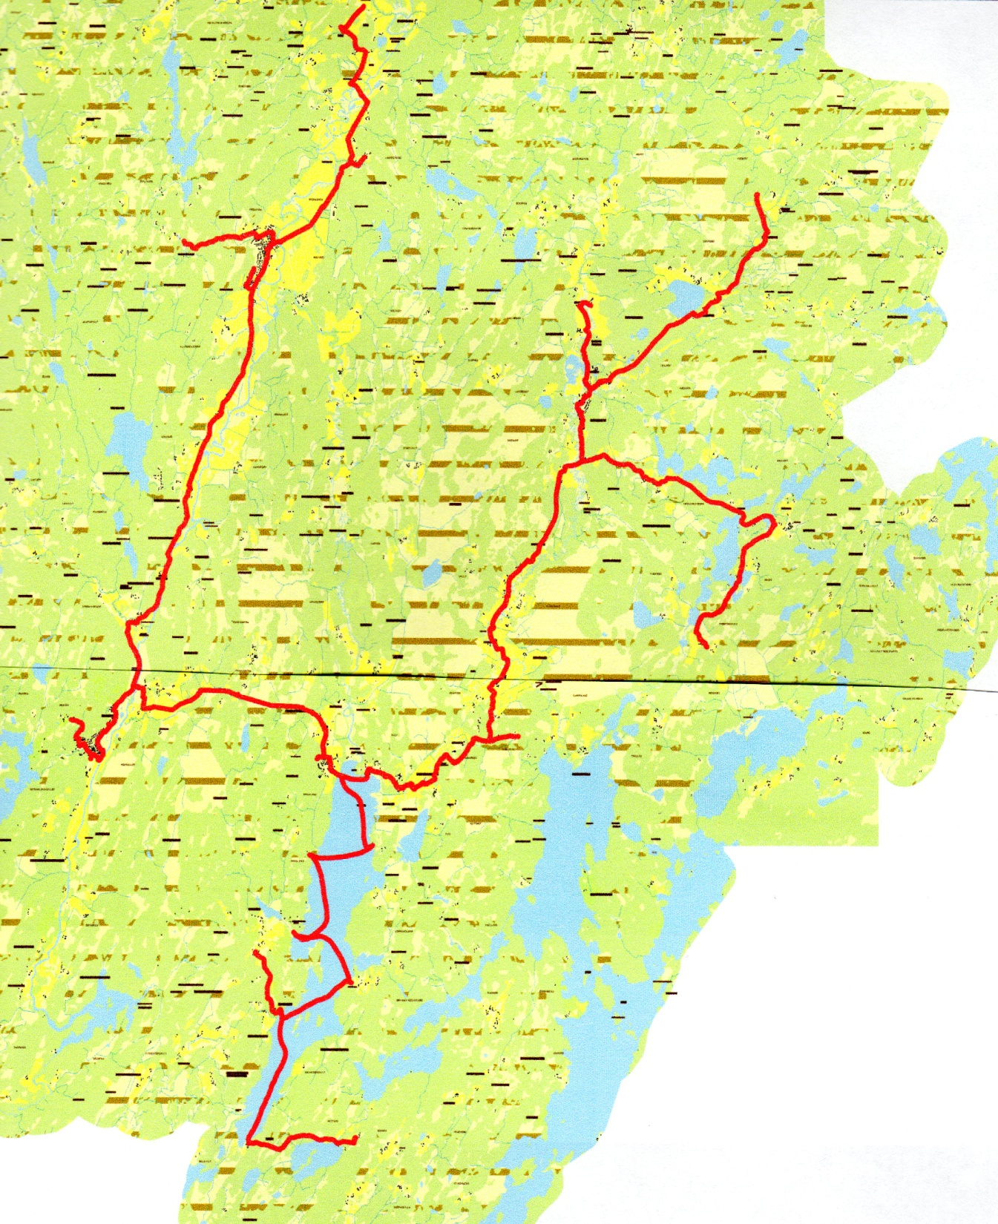
STOM-nät
80 km
6 noder
Bekostat av Svenljunga kommun

Slide 7
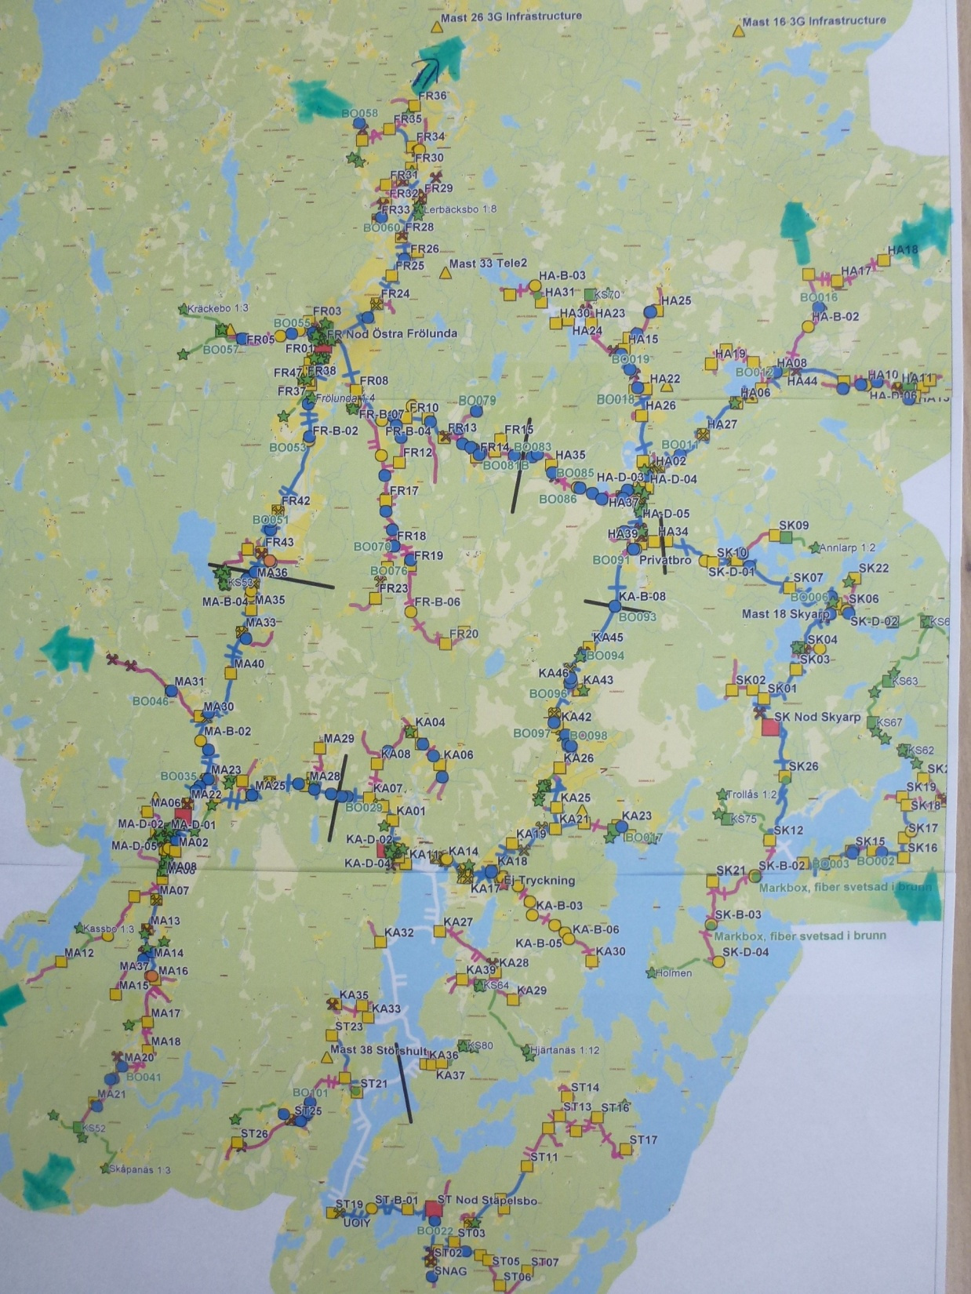
Ca: 40 % av Svenljunga
Kommun

Slide 8
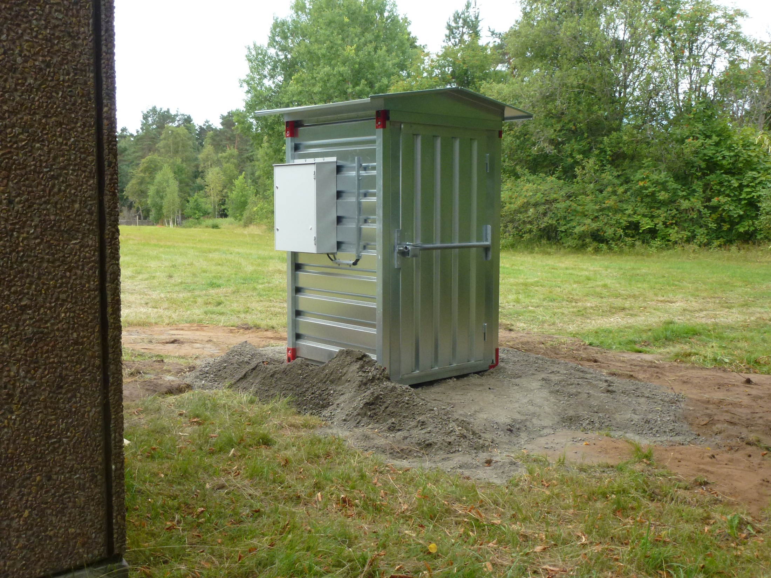
6 st NODER

Slide 9
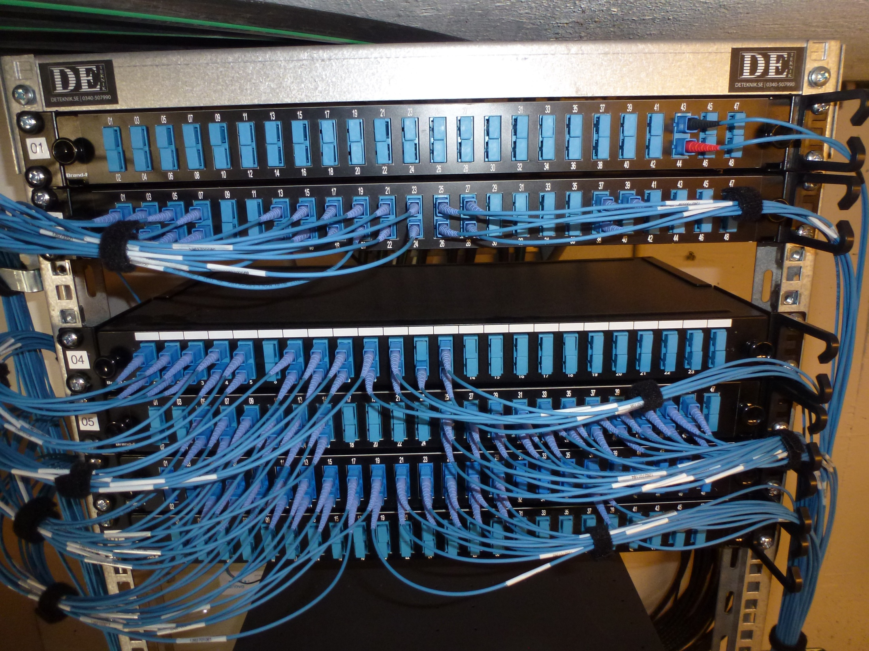

Slide 10
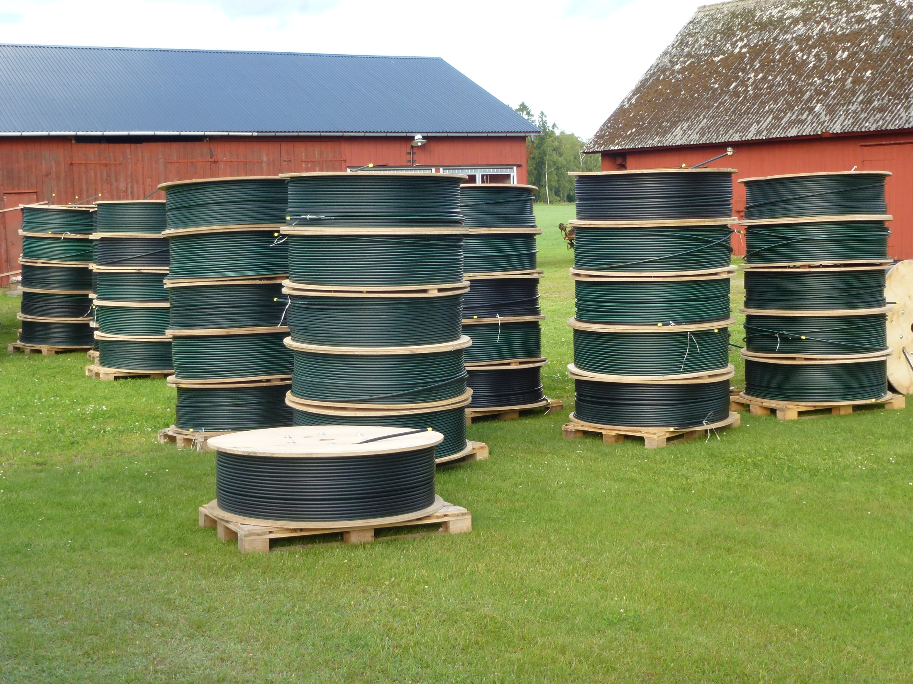
395 km slang

Slide 11
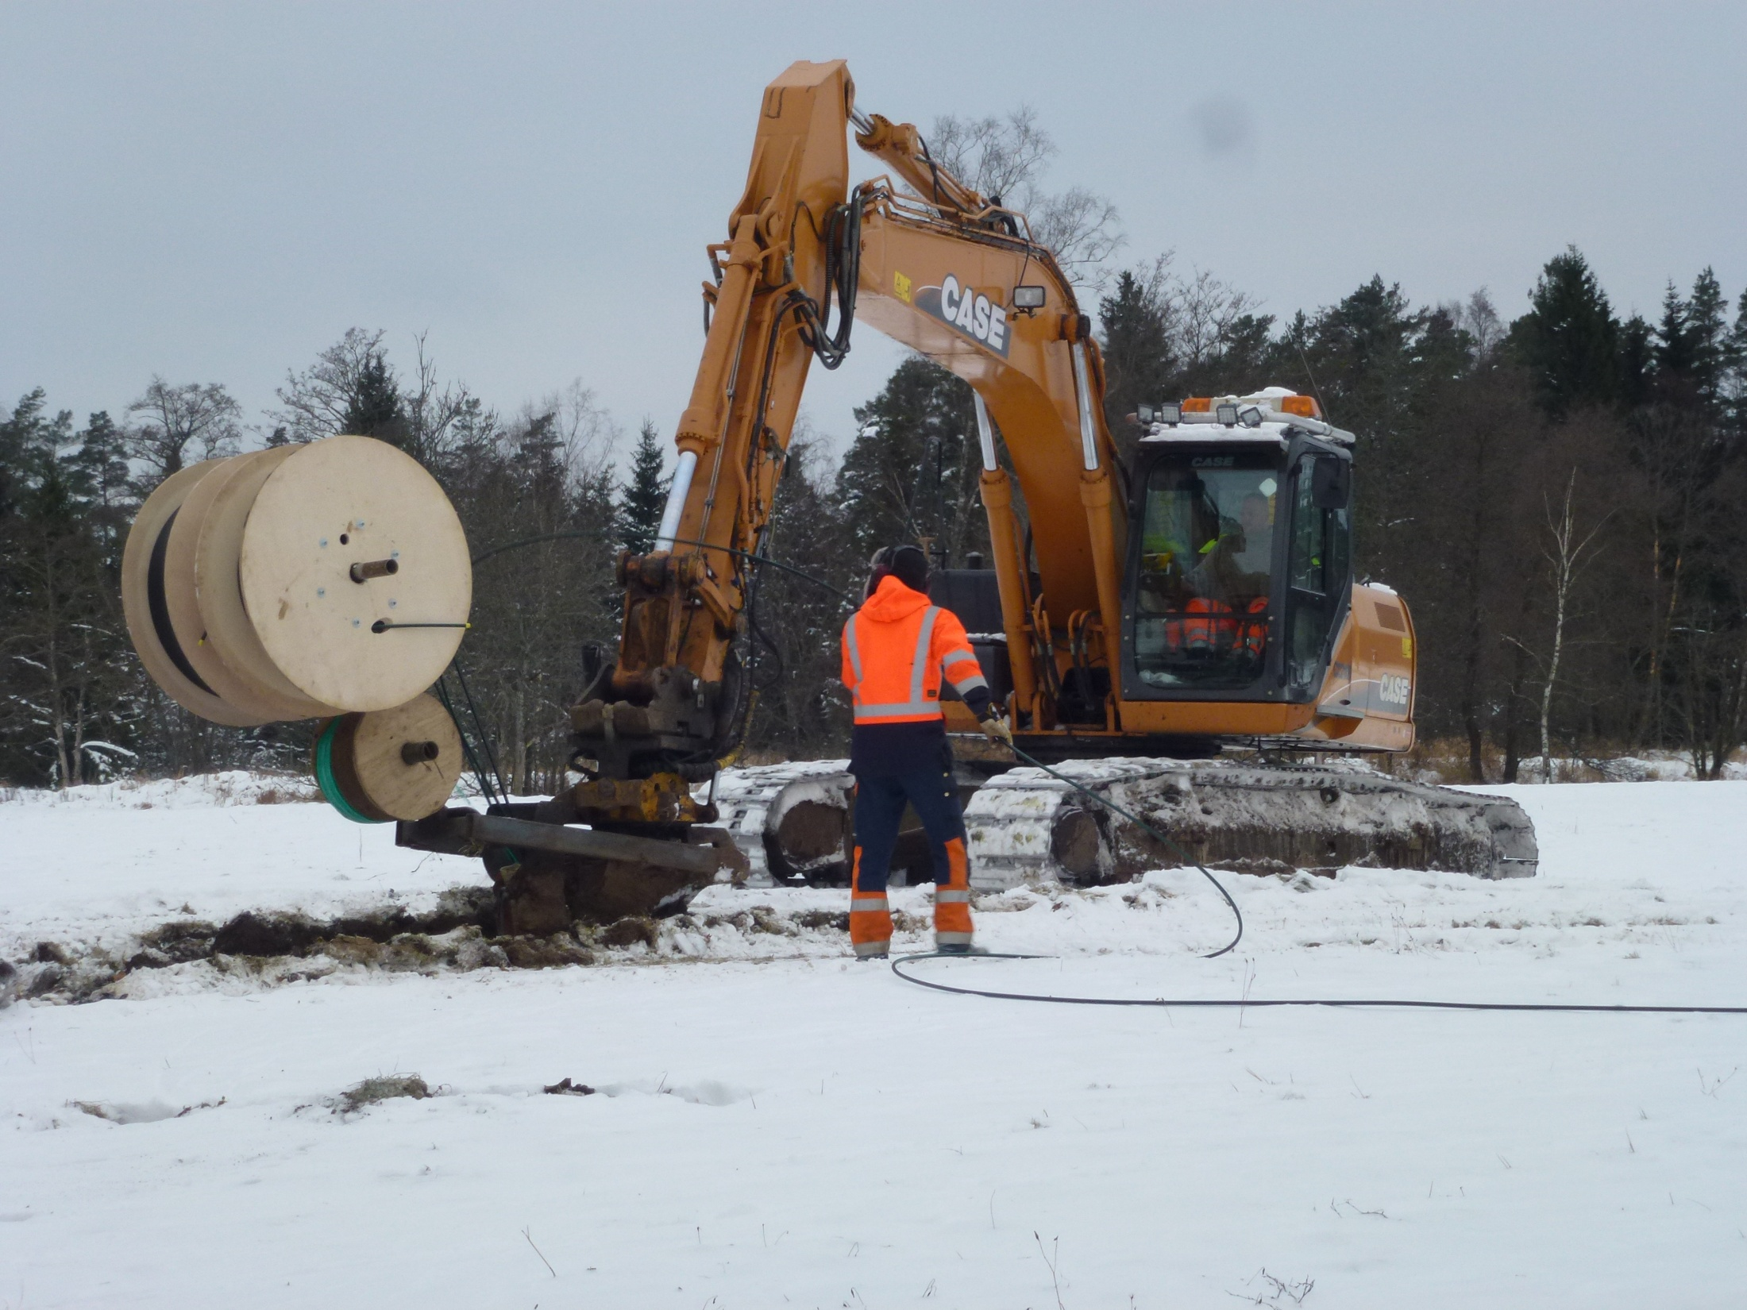
222 km markförläggning

Slide 12
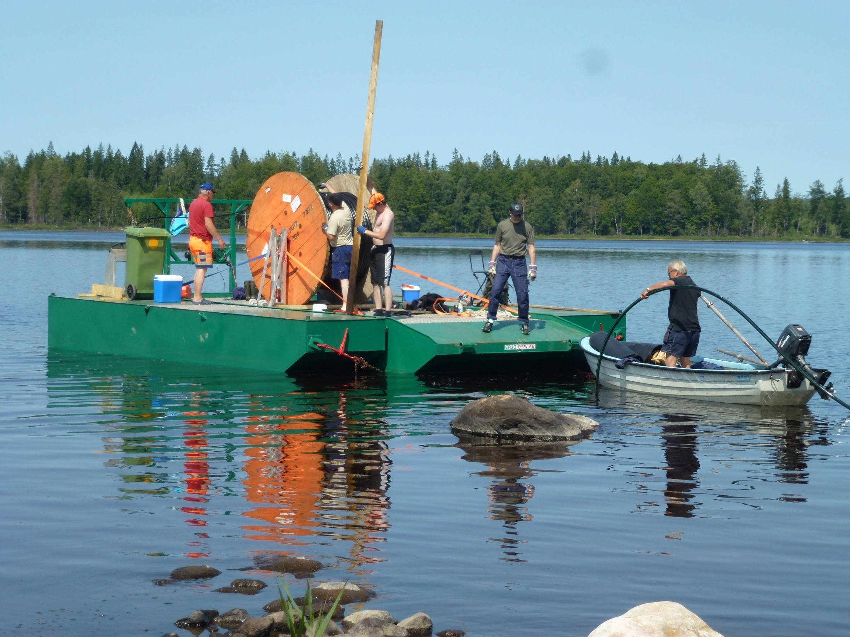
16 km sjökabel

Slide 13
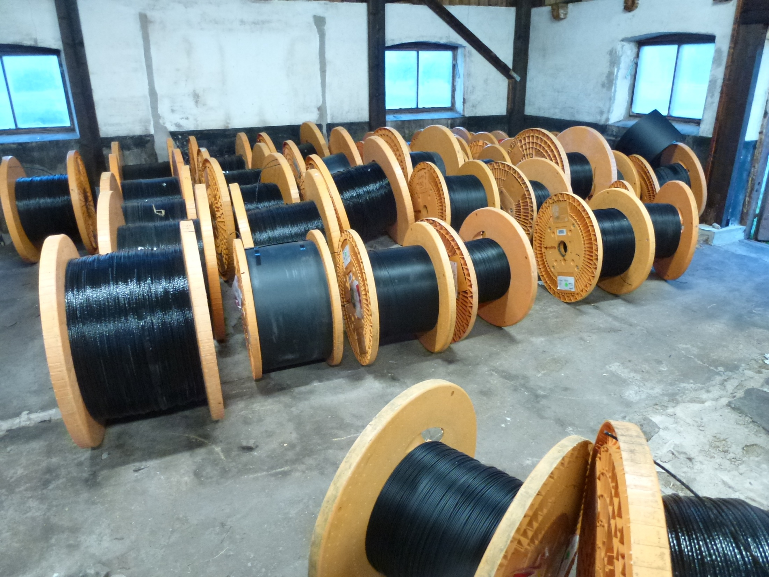
295 km fiber

Slide 14
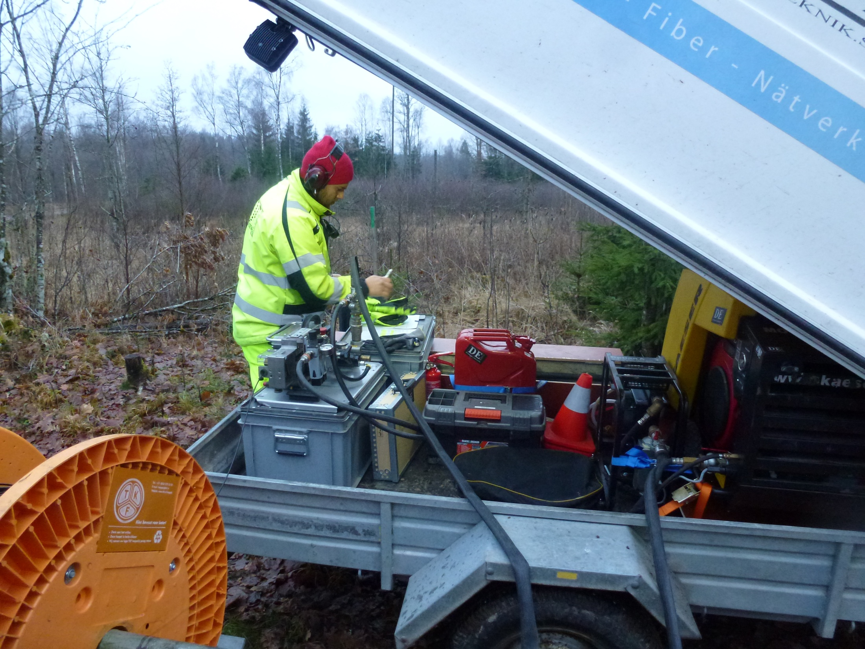

Slide 15
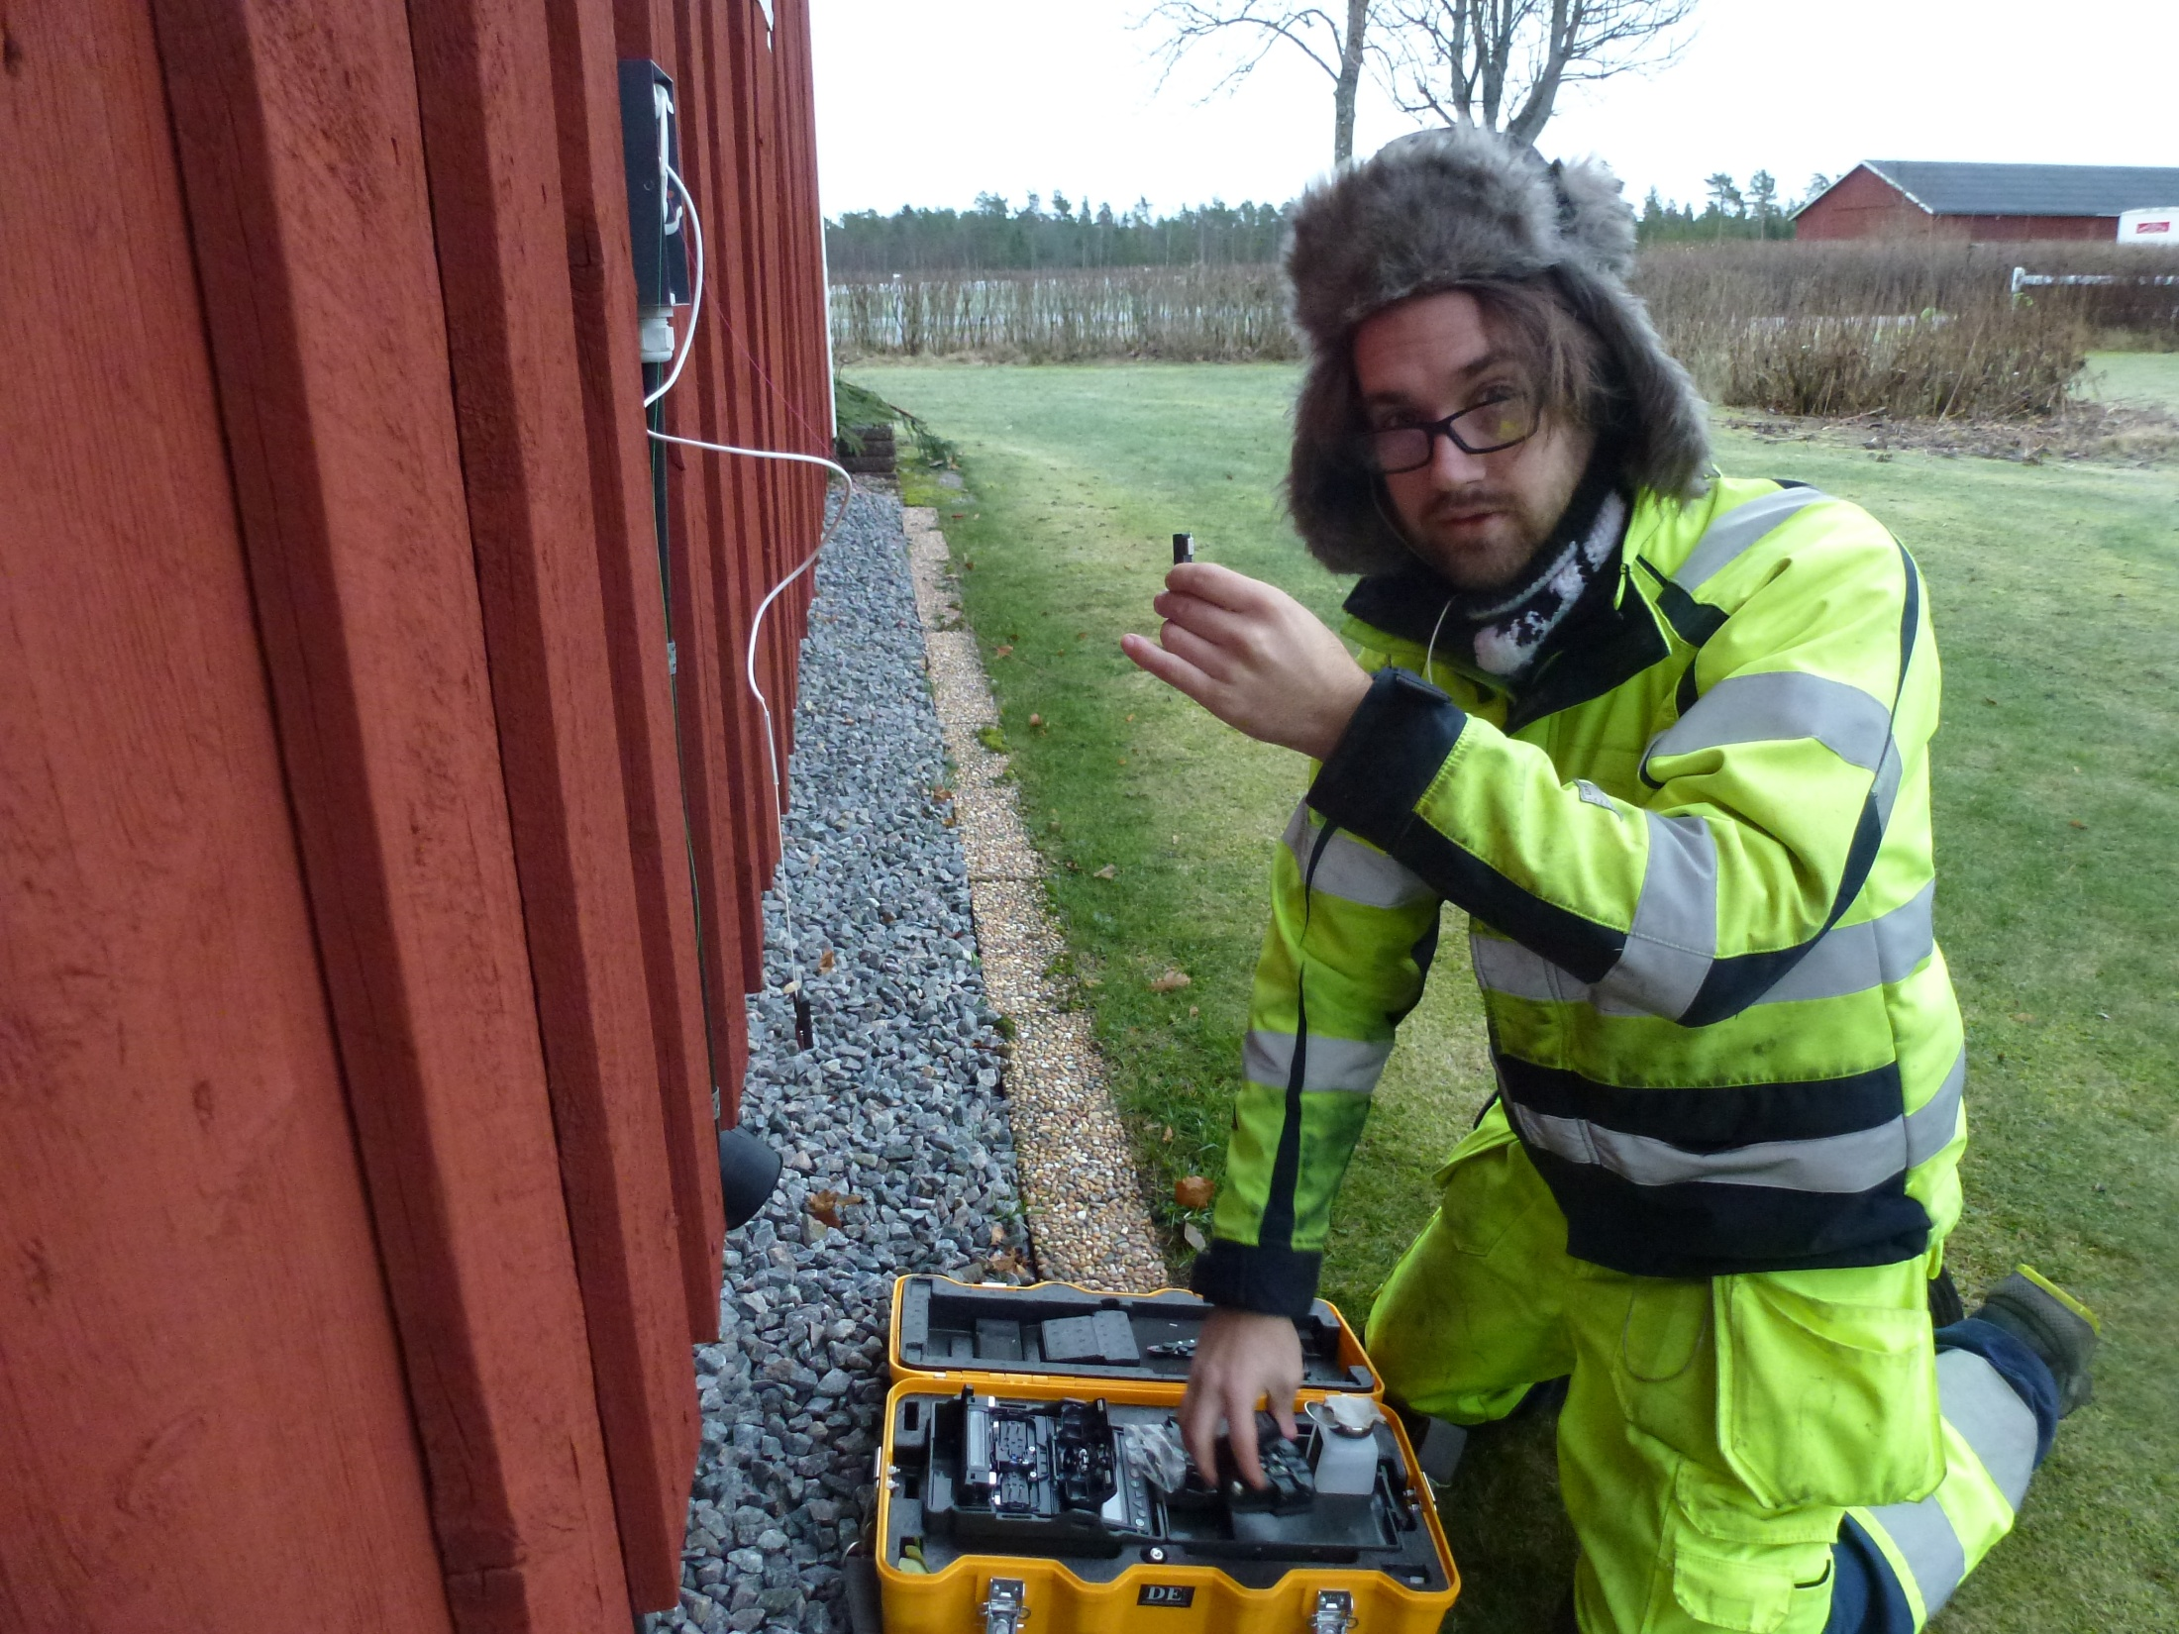
> 5000 svetsskarvar

Slide 16
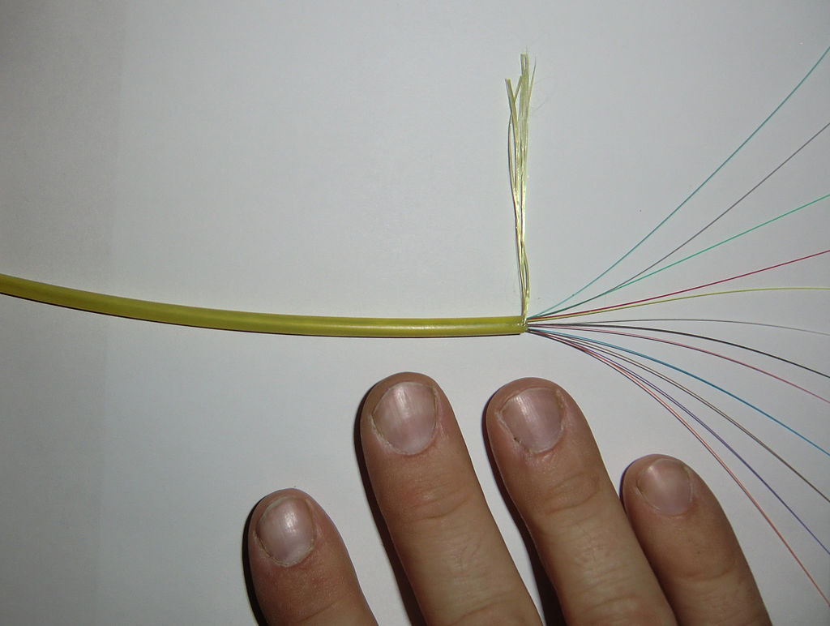
Kärnan 5/100 mm

Slide 17
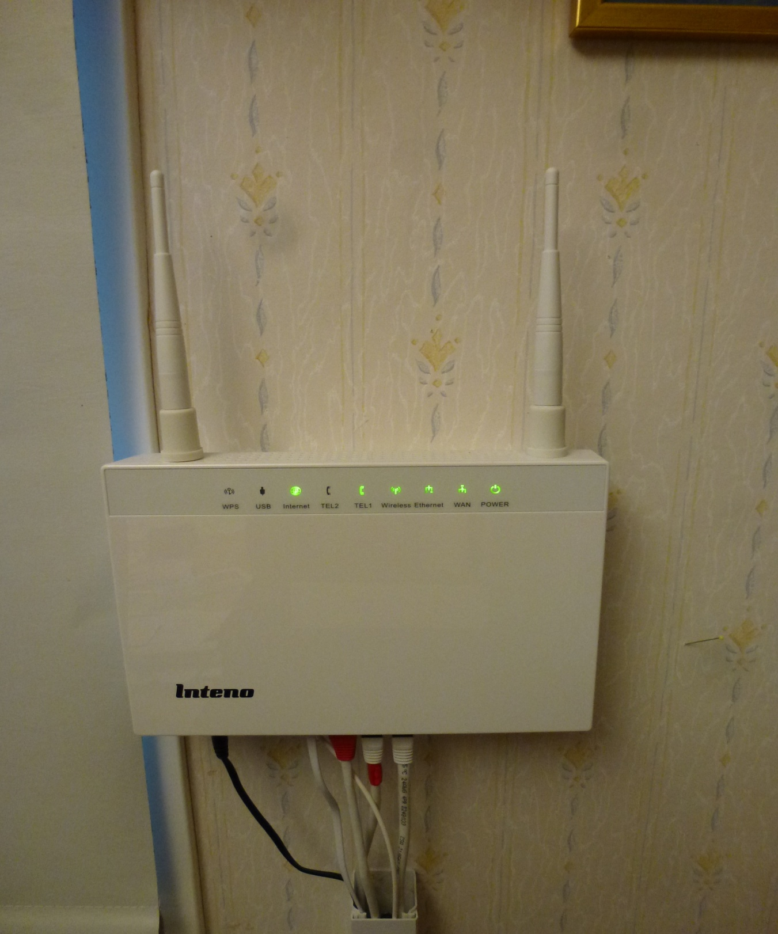
Mediaomvandlare

Slide 18
KOMMUNIKATIONS OCH TJÄNSTEOPERATÖR
NET at ONCE huvudkontor VÄXJÖ
INTERNET 200/200 Mb/sek
TELEFON grundavgift
TV utbud via SAPPA 18 kanaler
5 ÅRSAVTAL 2014-2018

Slide 19
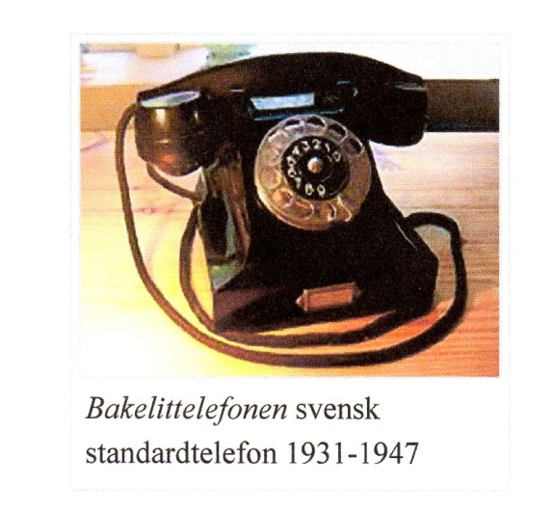
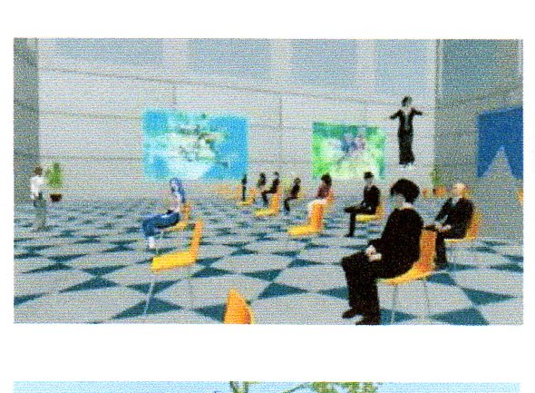
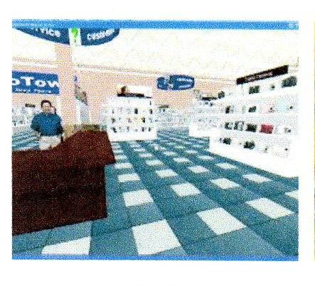
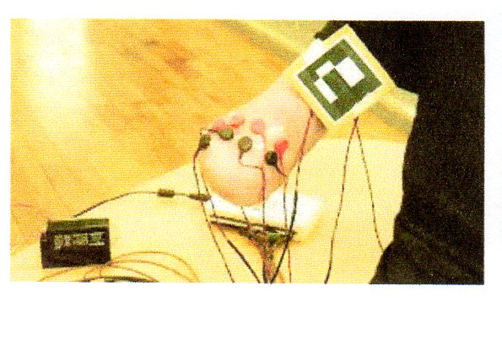
Dramatiskt teknikskifte
Från analog till digital teknik och in i den virtuella världen
En inte helt smärtfri omställning

Slide 20
FAS 2 2016 ?

Slide 21
DAGSLÄGET för FAS 2
127 INTRESSEANMÄLNINGAR
Som innebär
37 KM GRÄVNING
41 KM SLANG
60 KM FIBER (BYTEN + BEF TOMSLANG)

Slide 22
KOSTNADER ?

Slide 23
BIDRAGS ?-an 3,25 miljarder
REGELDISKUSIONER JV > 2 ÅR
MÅNGA HAR VÄNTAT LÄNGE = KÖ
EJ TÄTORT = Ö FRÖLUNDA avgår ca: 25 st
EJ FÖRETAG avgår ca: fåtal ?
EJ BOKFÖRDA HÄR avgår ca: 42 st
EJ ”GRÖNA OMRÅDEN” avgår ca: ?
OFENTLIG UPPHANDLING mm KRÅNGEL

Slide 24
KOSTNADER ?
MÄNGDBEROENDE
SÅ NI AVGÖR DELVIS
Dock MAX 22000.- KR per insats

Slide 25
KOSTNADER ?
MÄNGDBEROENDE
SÅ NI AVGÖR DELVIS
Dock MAX 22000.- KR per insats
Totalt ex MOMS 34300:-
Ej bet. arbete > 6000:-
Ink MOMS > 50 000:-

Slide 26
FAS 2 2016 ?
Kenneth Hansson

Slide 27
AKTVITETER I NÄRTID
ANSLUTNINGSAVTAL senast 4 Mars
UPPDATERING PROJEKTERING/KALKYL
STÄMMA 20 Mars redovisning start beslut
MARKAVTAL
MILJÖSAMRÅD
START ENTREPRENAD

Slide 28
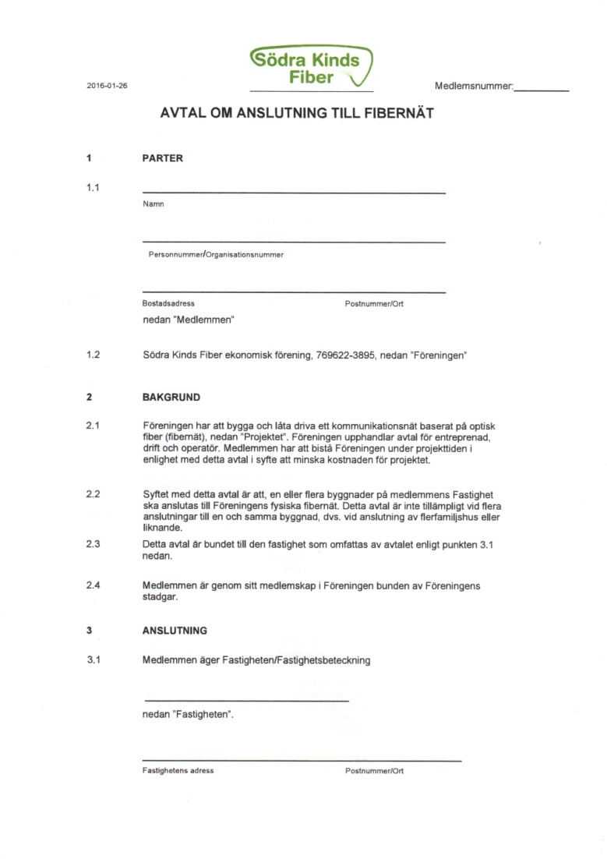
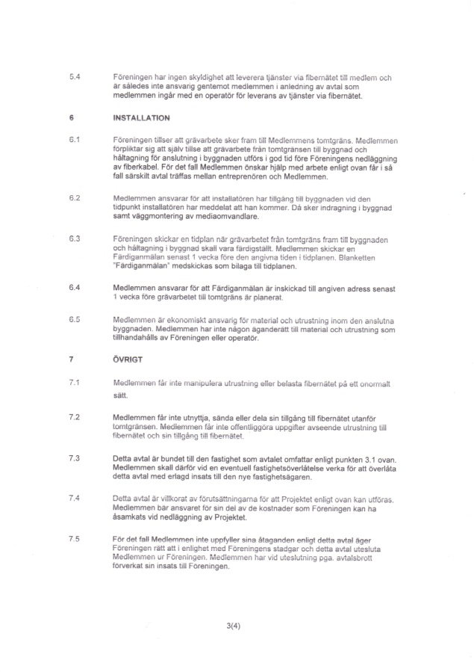
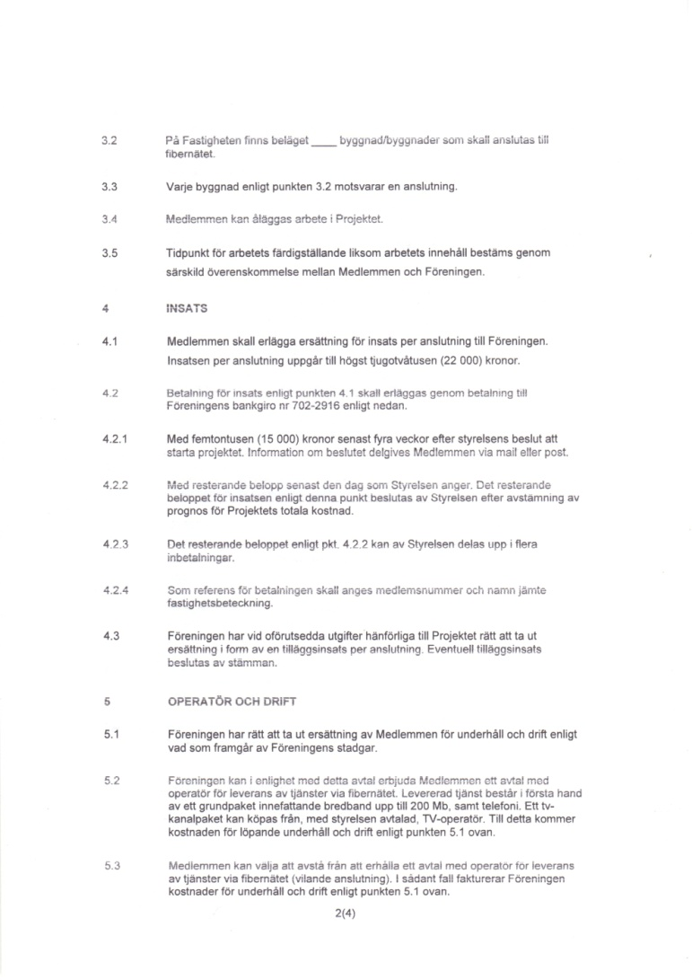
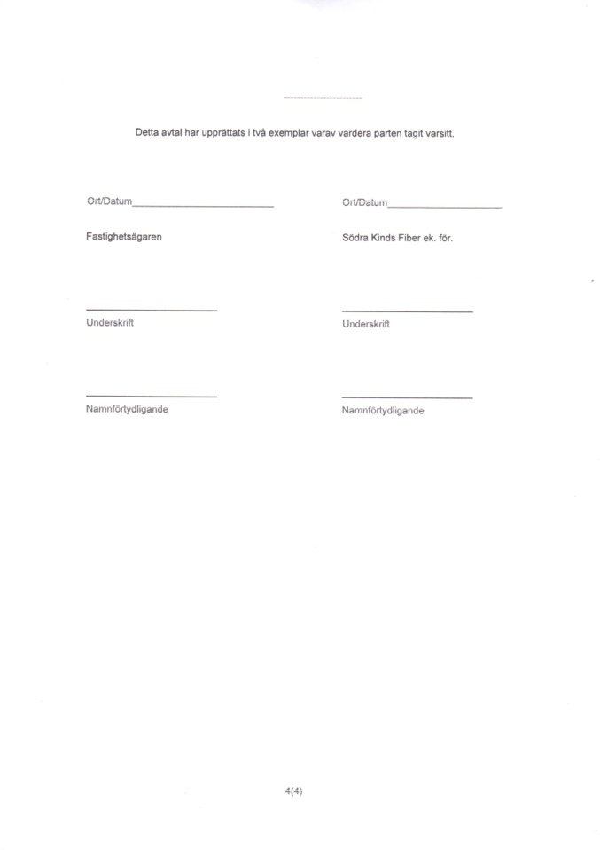

Slide 29
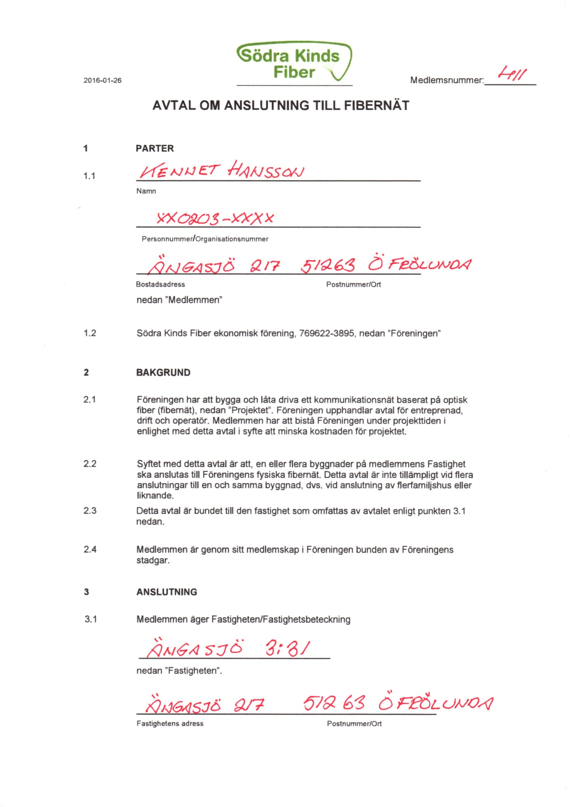

Slide 30
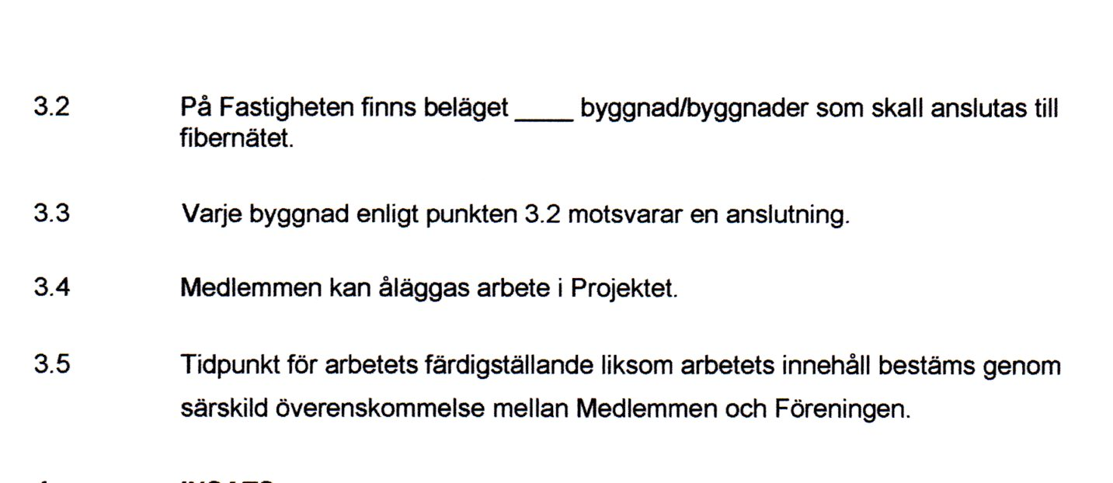

Slide 31
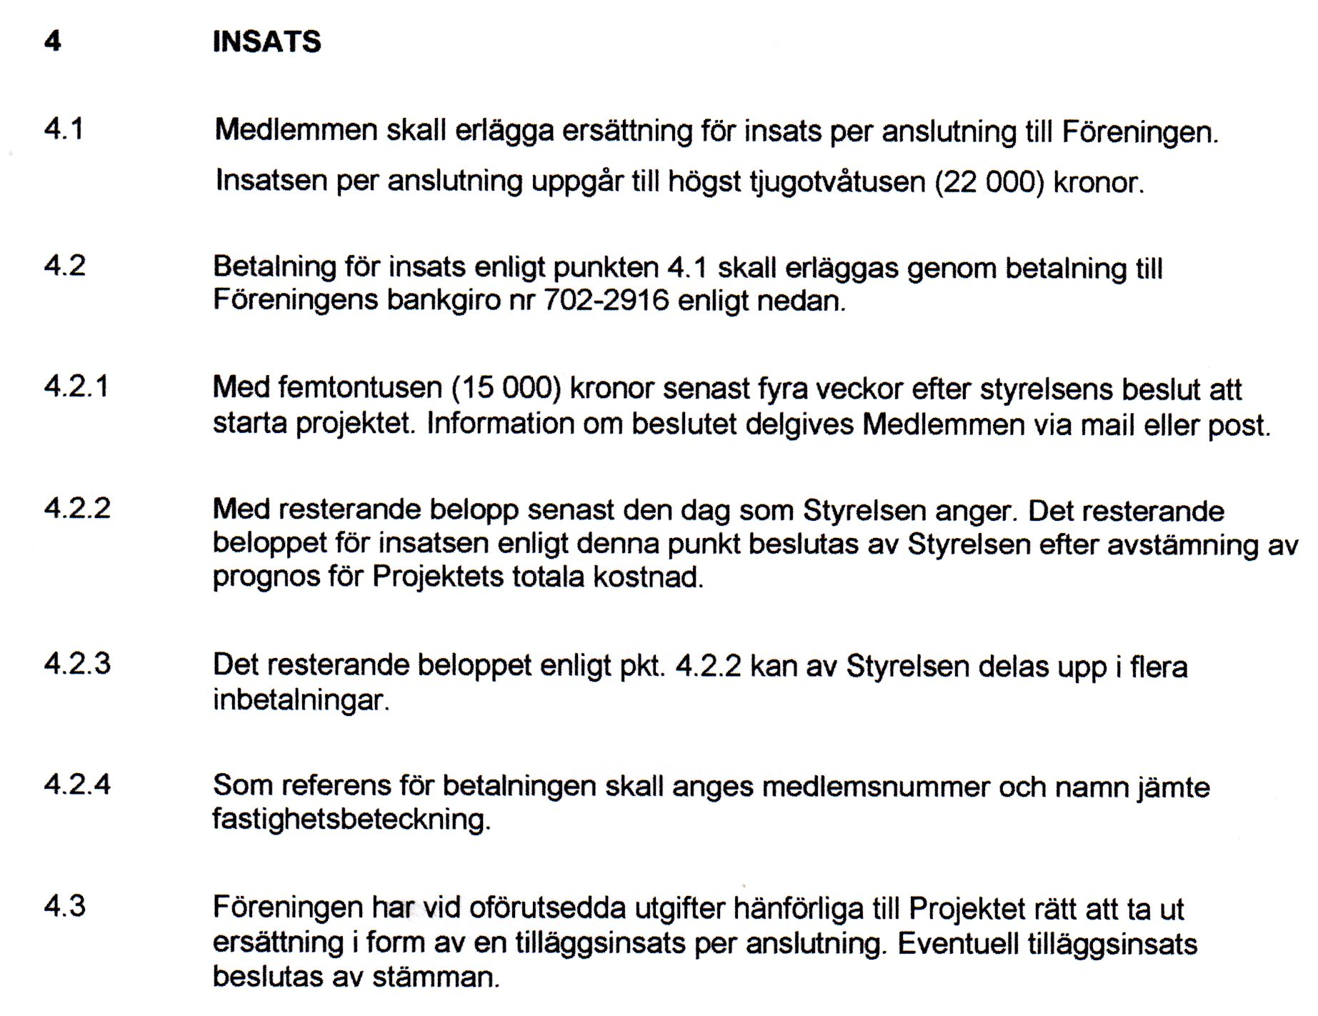

Slide 32
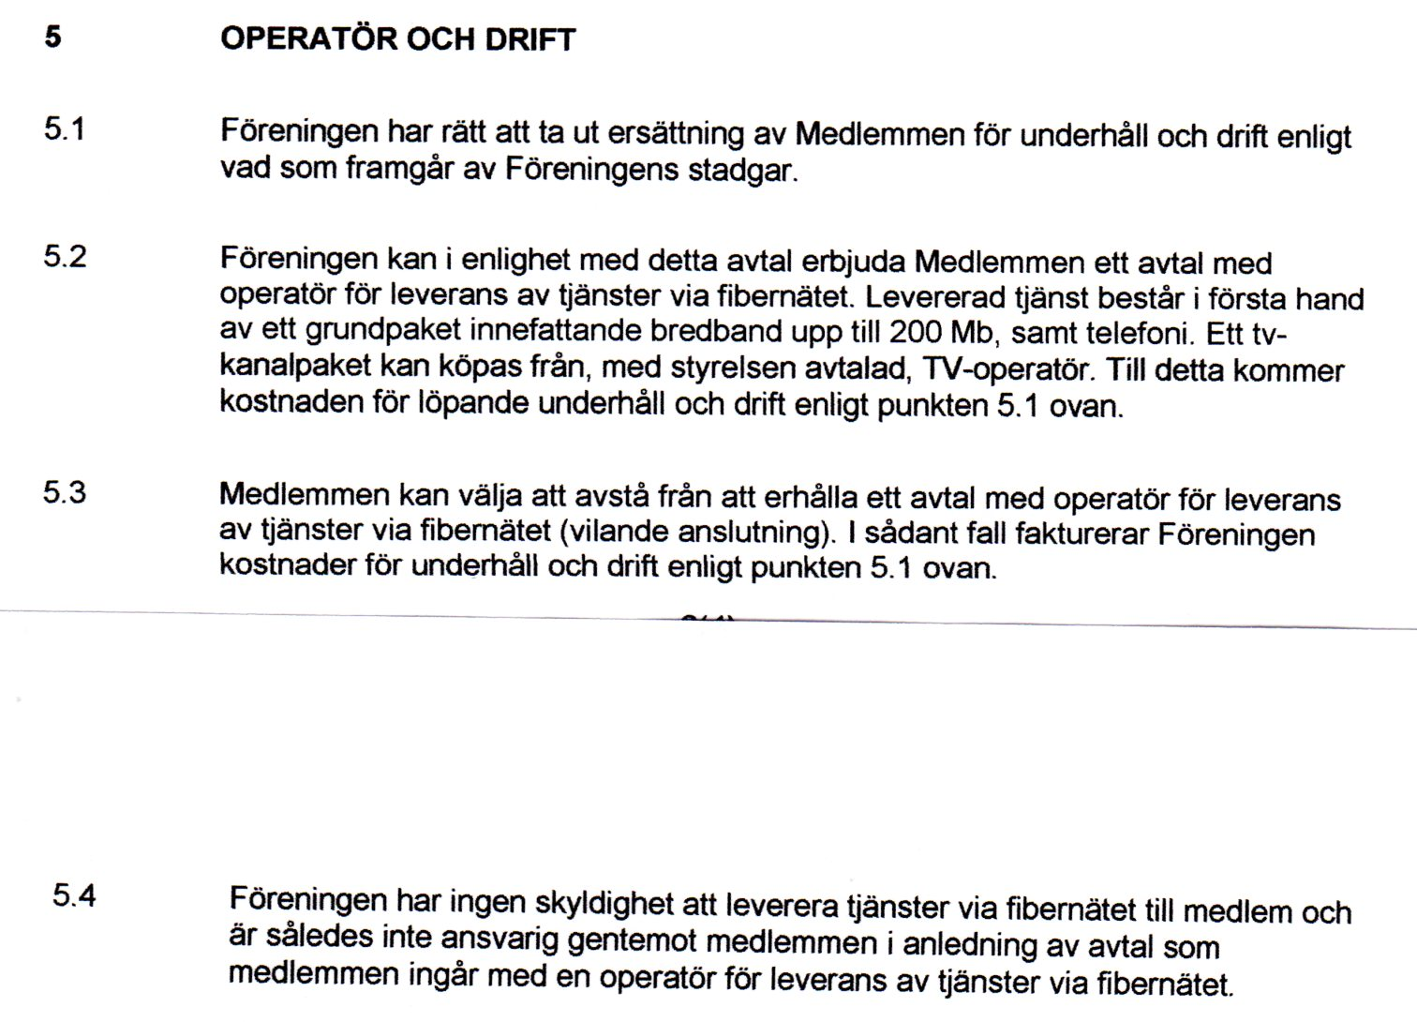
Vilande anslutning

Slide 33
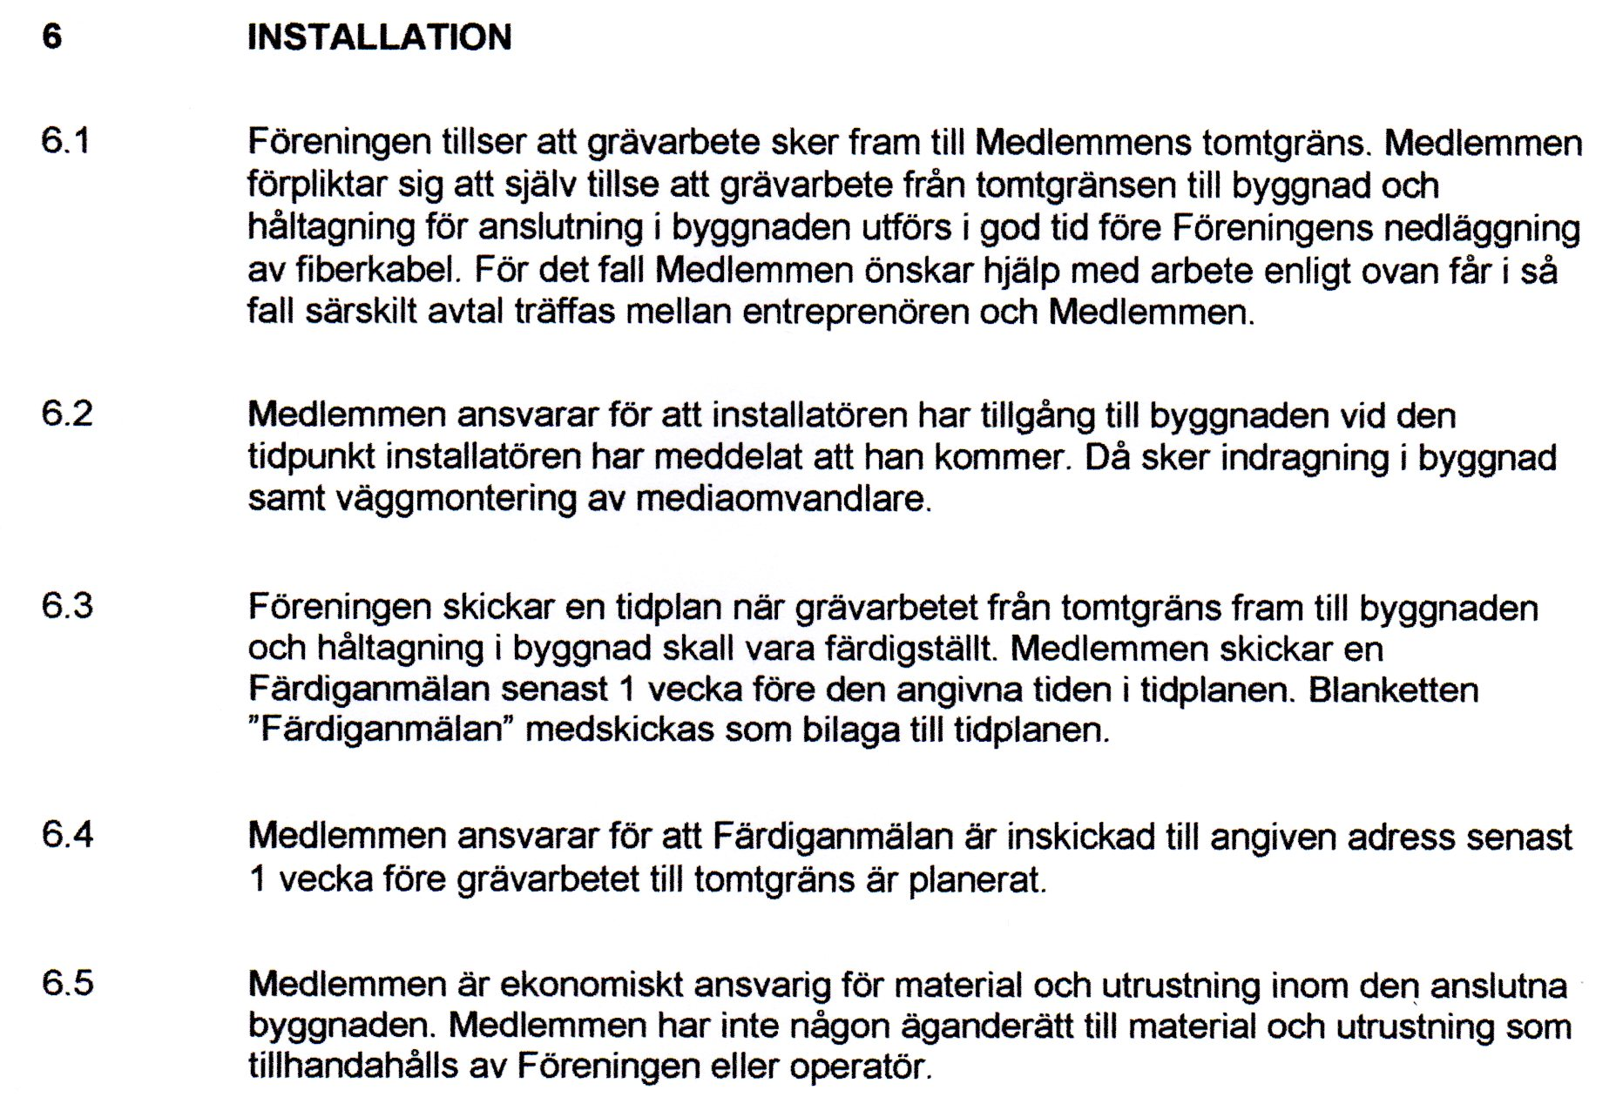

Slide 34
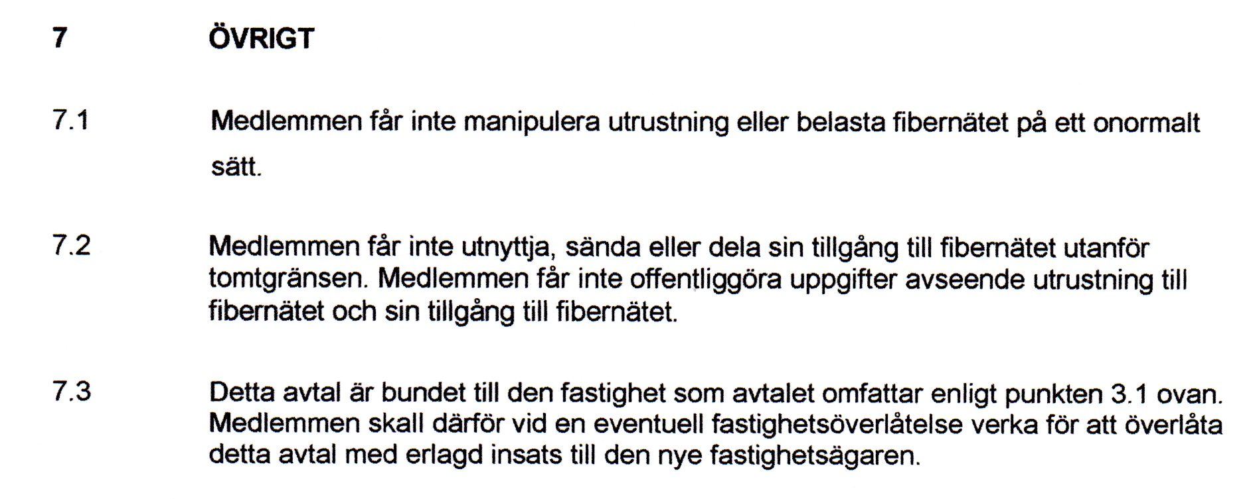

Slide 35
Uppgifter vi behöver hjälp med
Markavtal
Miljösamråd
Dispenser
Kenneth Hansson
076 8215042
khansson78@gmail.com

Slide 36
FAS 2 2016 ?
Svend-Aage Hansen
Arbetsprocess

Slide 37
Byggnation
Per NOD-nodområde
Driftsättning löpande

Slide 38
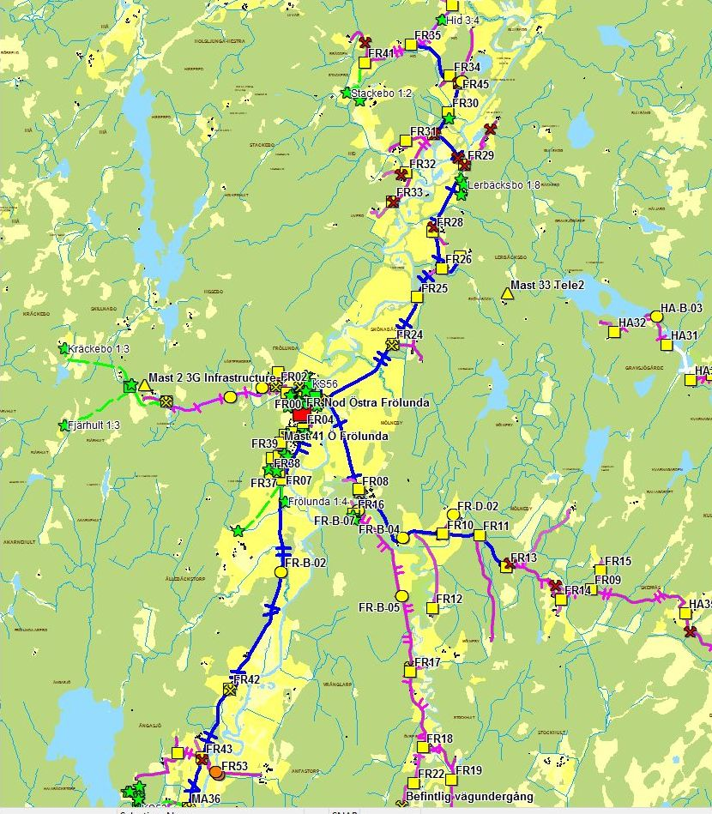

Slide 39
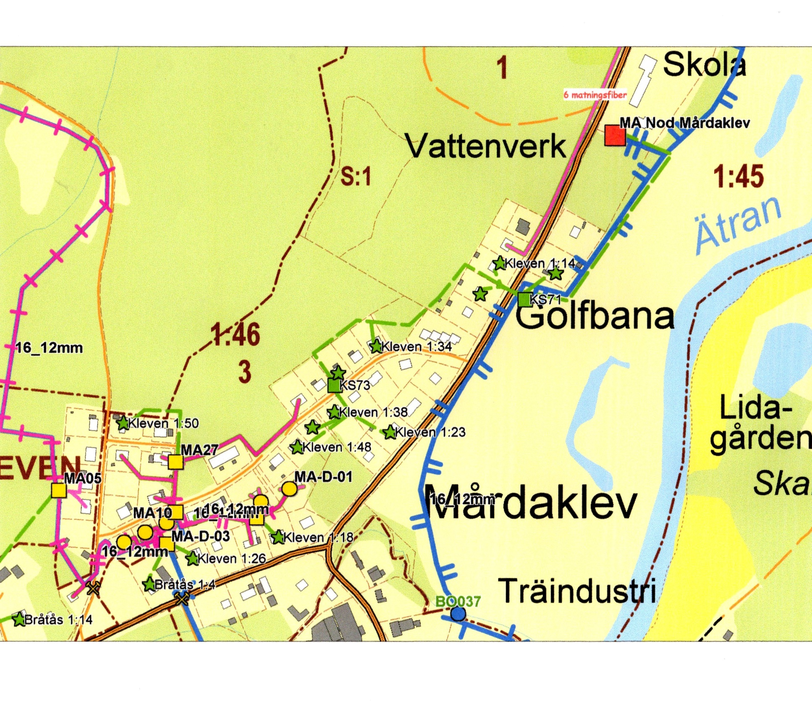

Slide 40
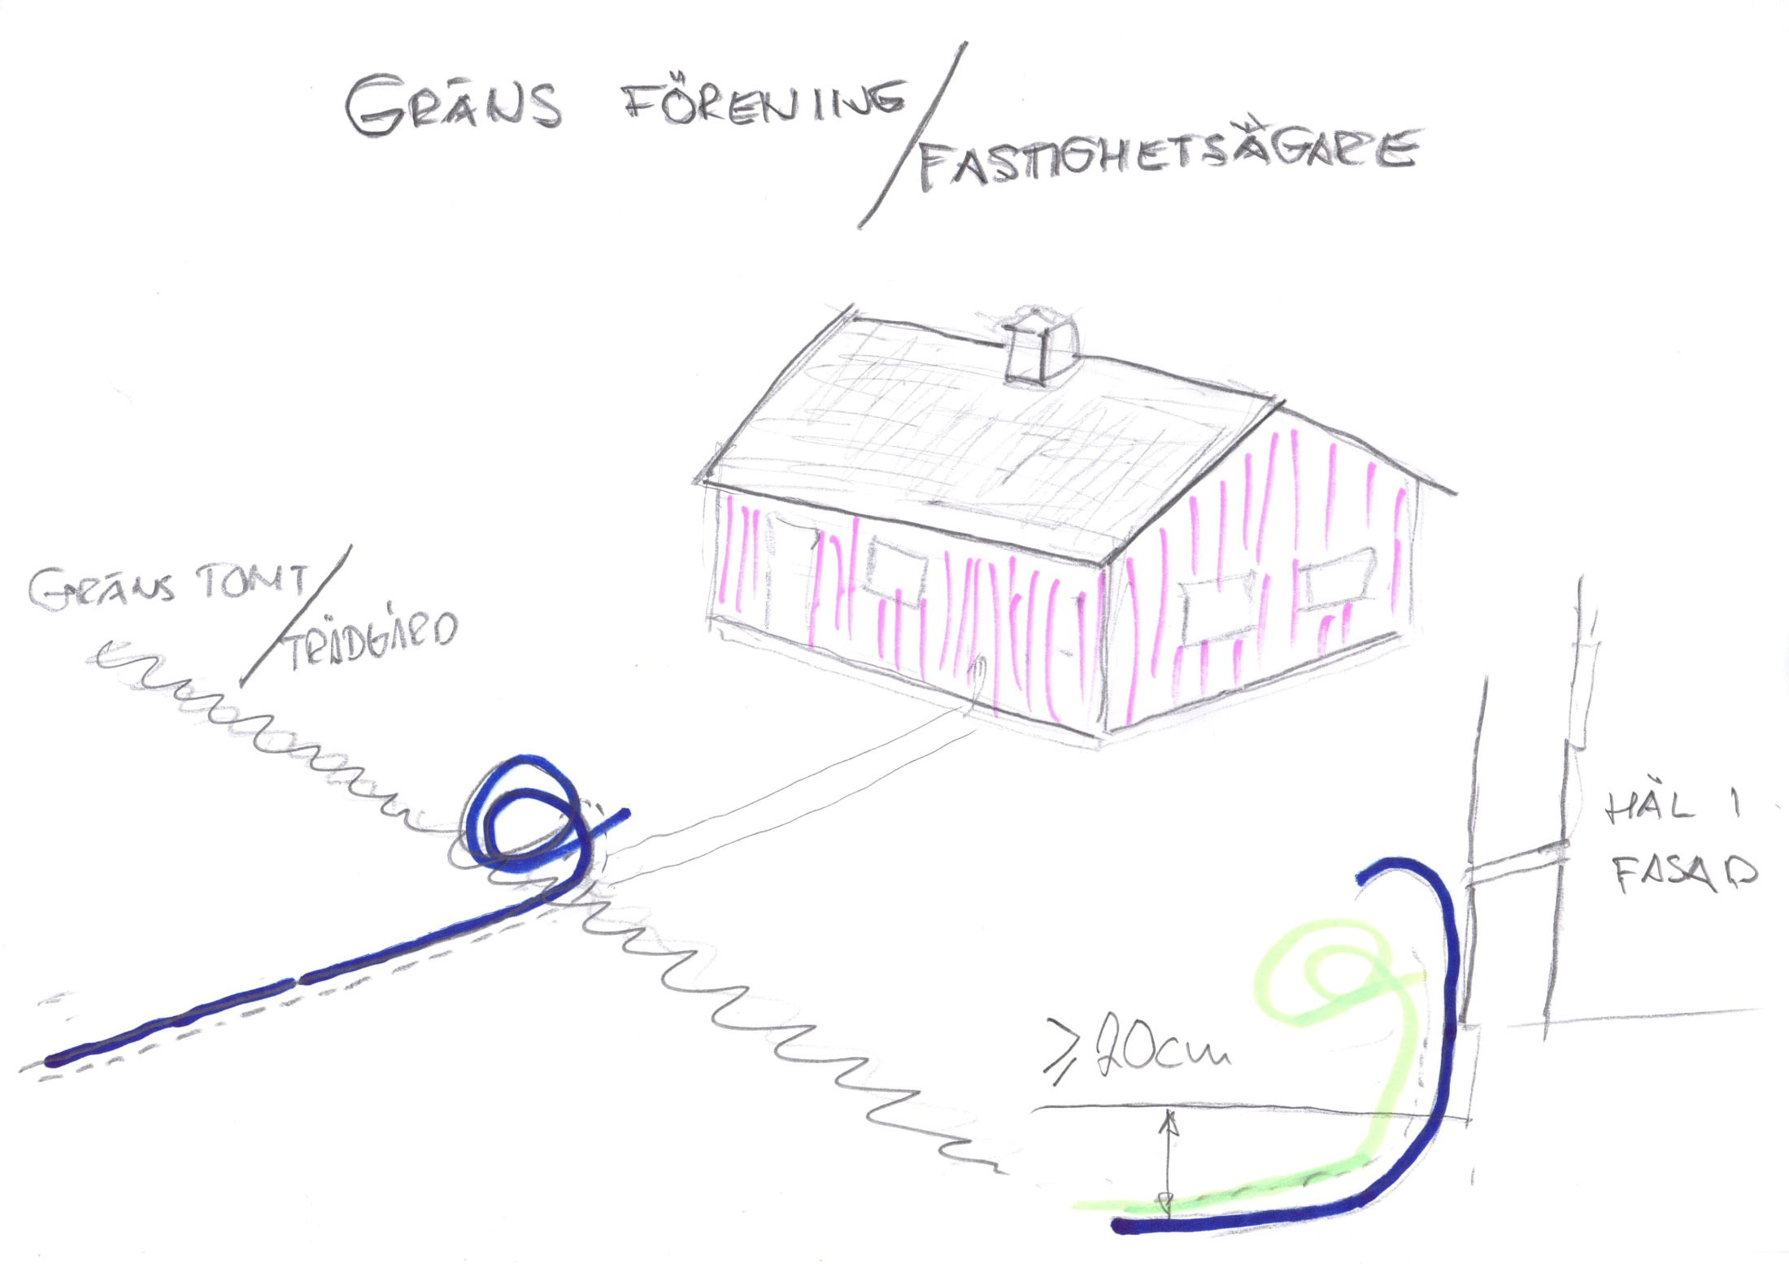
Djup ca. 30 cm

Slide 41
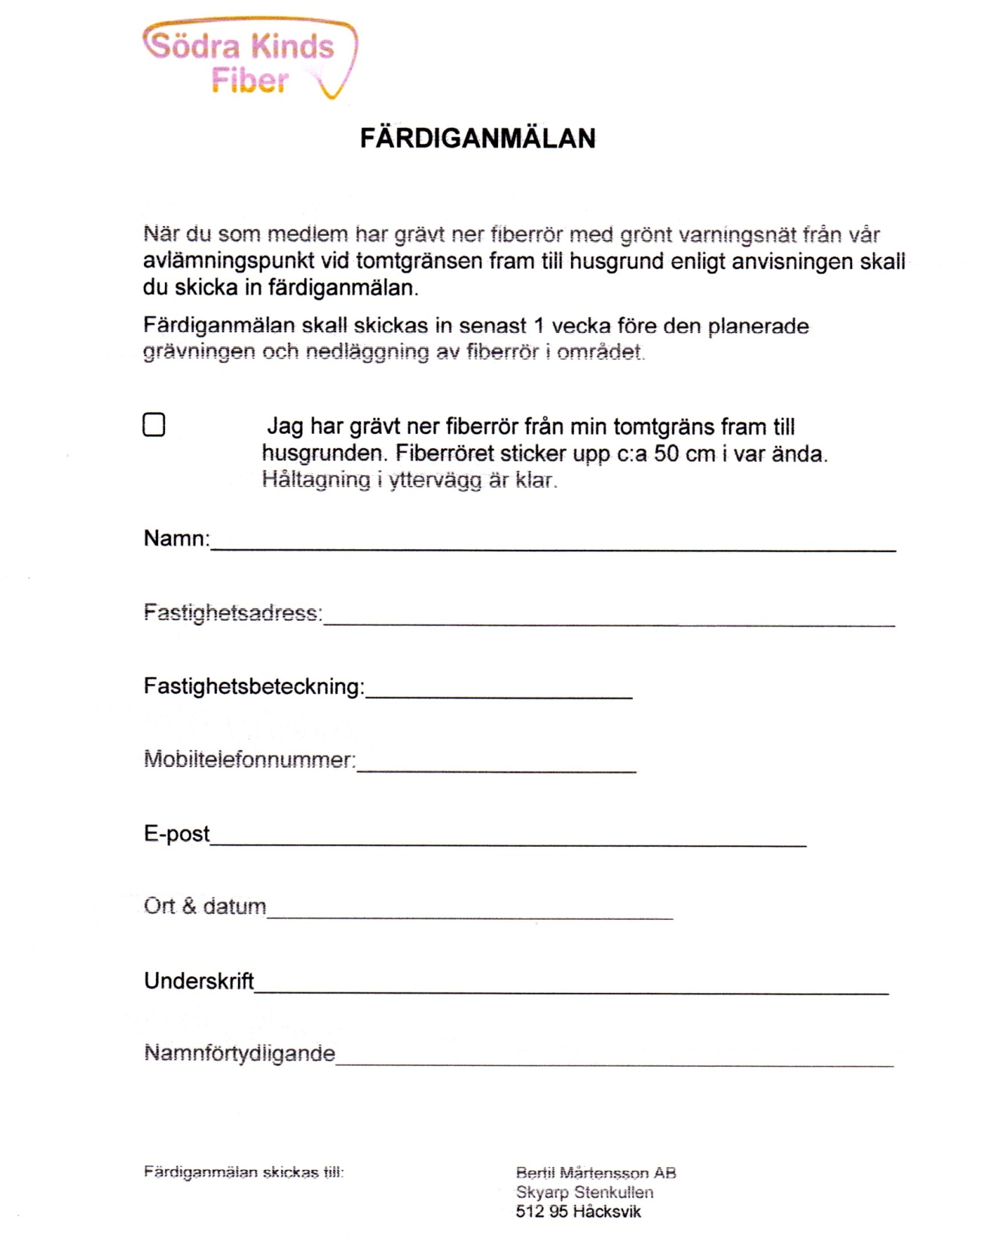

Slide 43
Vårt MÅL
Alla i drift under året
Kräver ert beslut senast 4 Mars
Kalkyl max 22000.-

Slide 44
FAS 2
2016 ?
16 ?
Dags för er att ta beslut
BESKED SENAST 4.e MARS

Slide 45
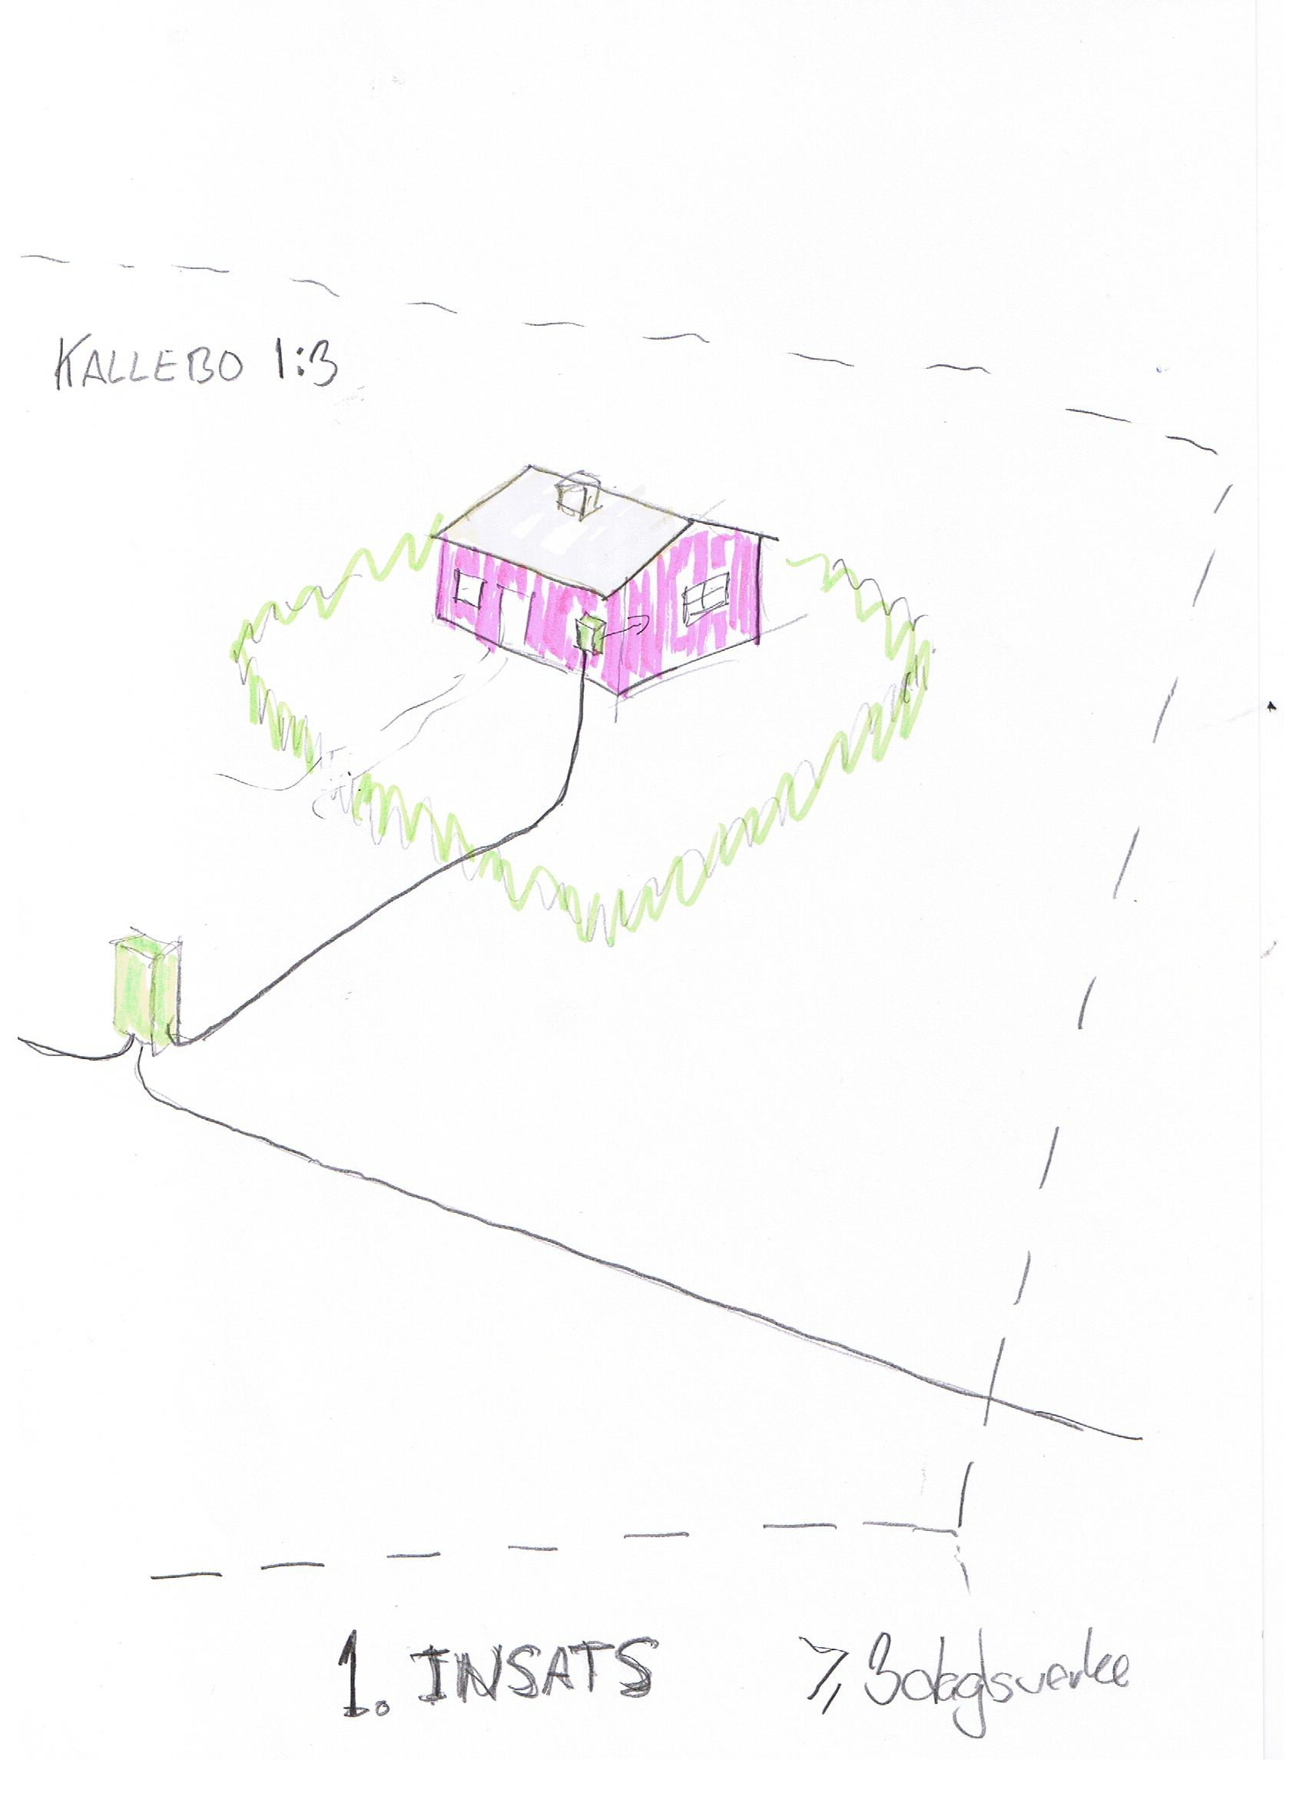
200 Mb/s

Slide 46
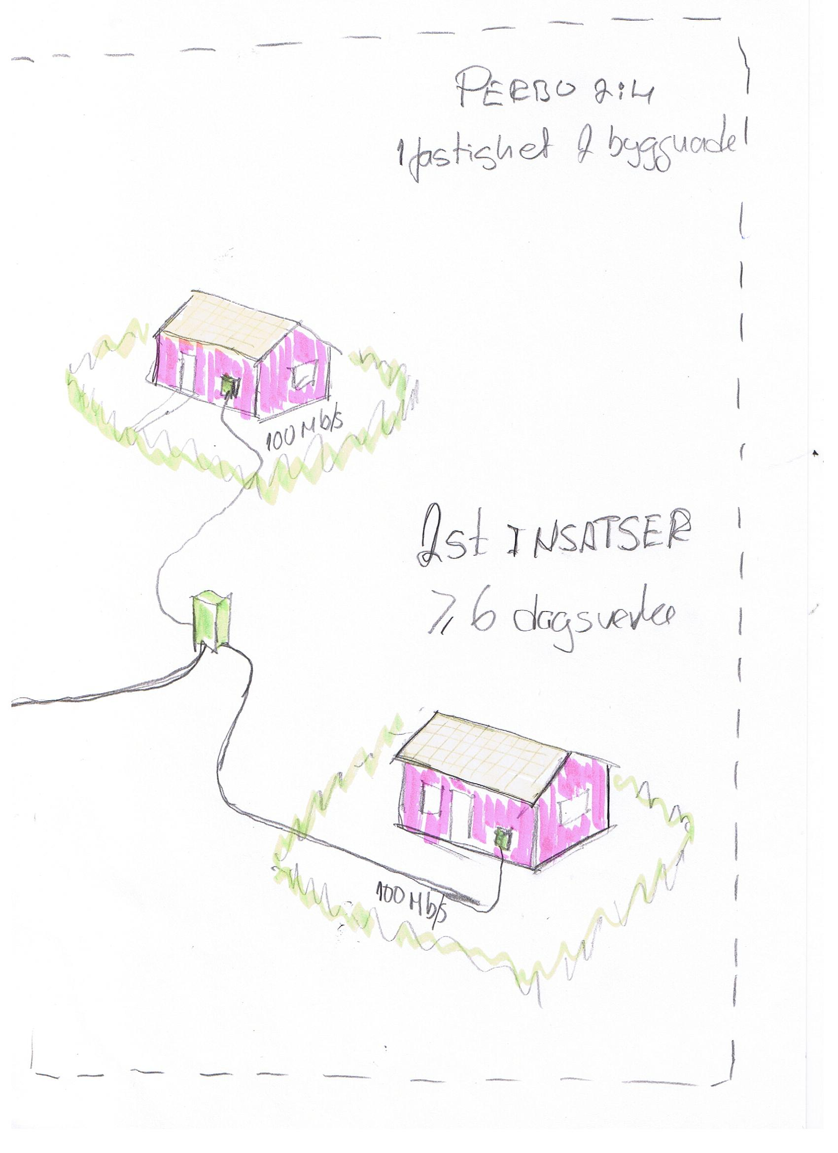

Slide 47
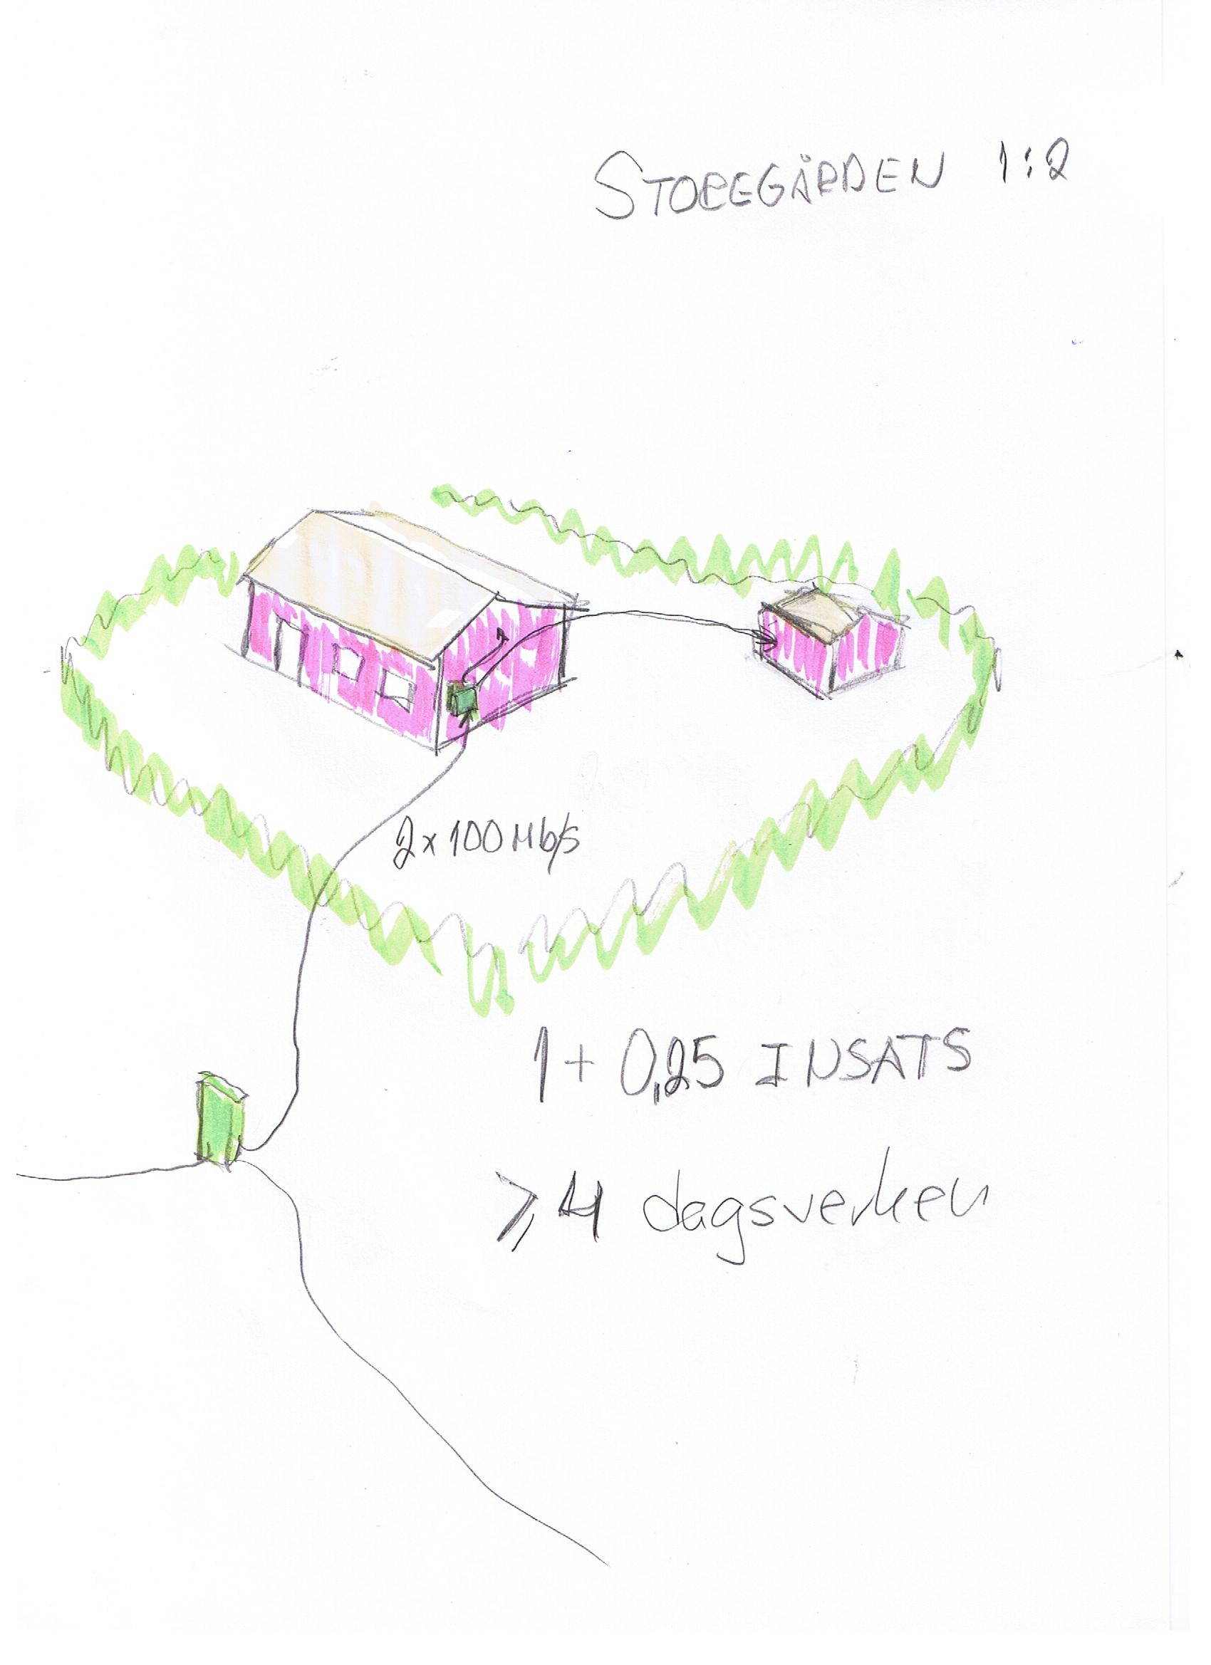

Slide 48
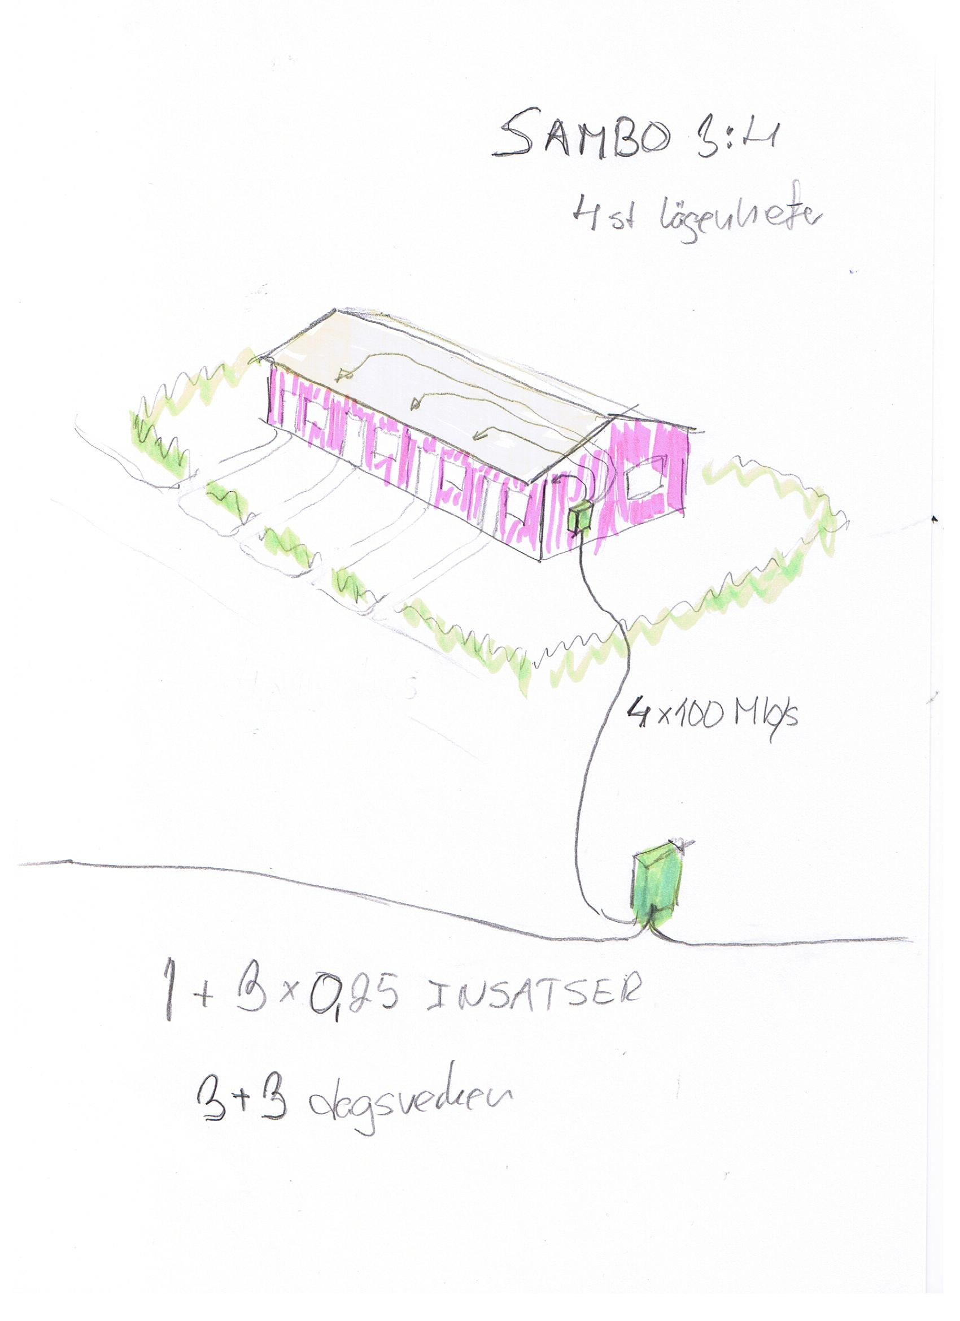

Slide 49
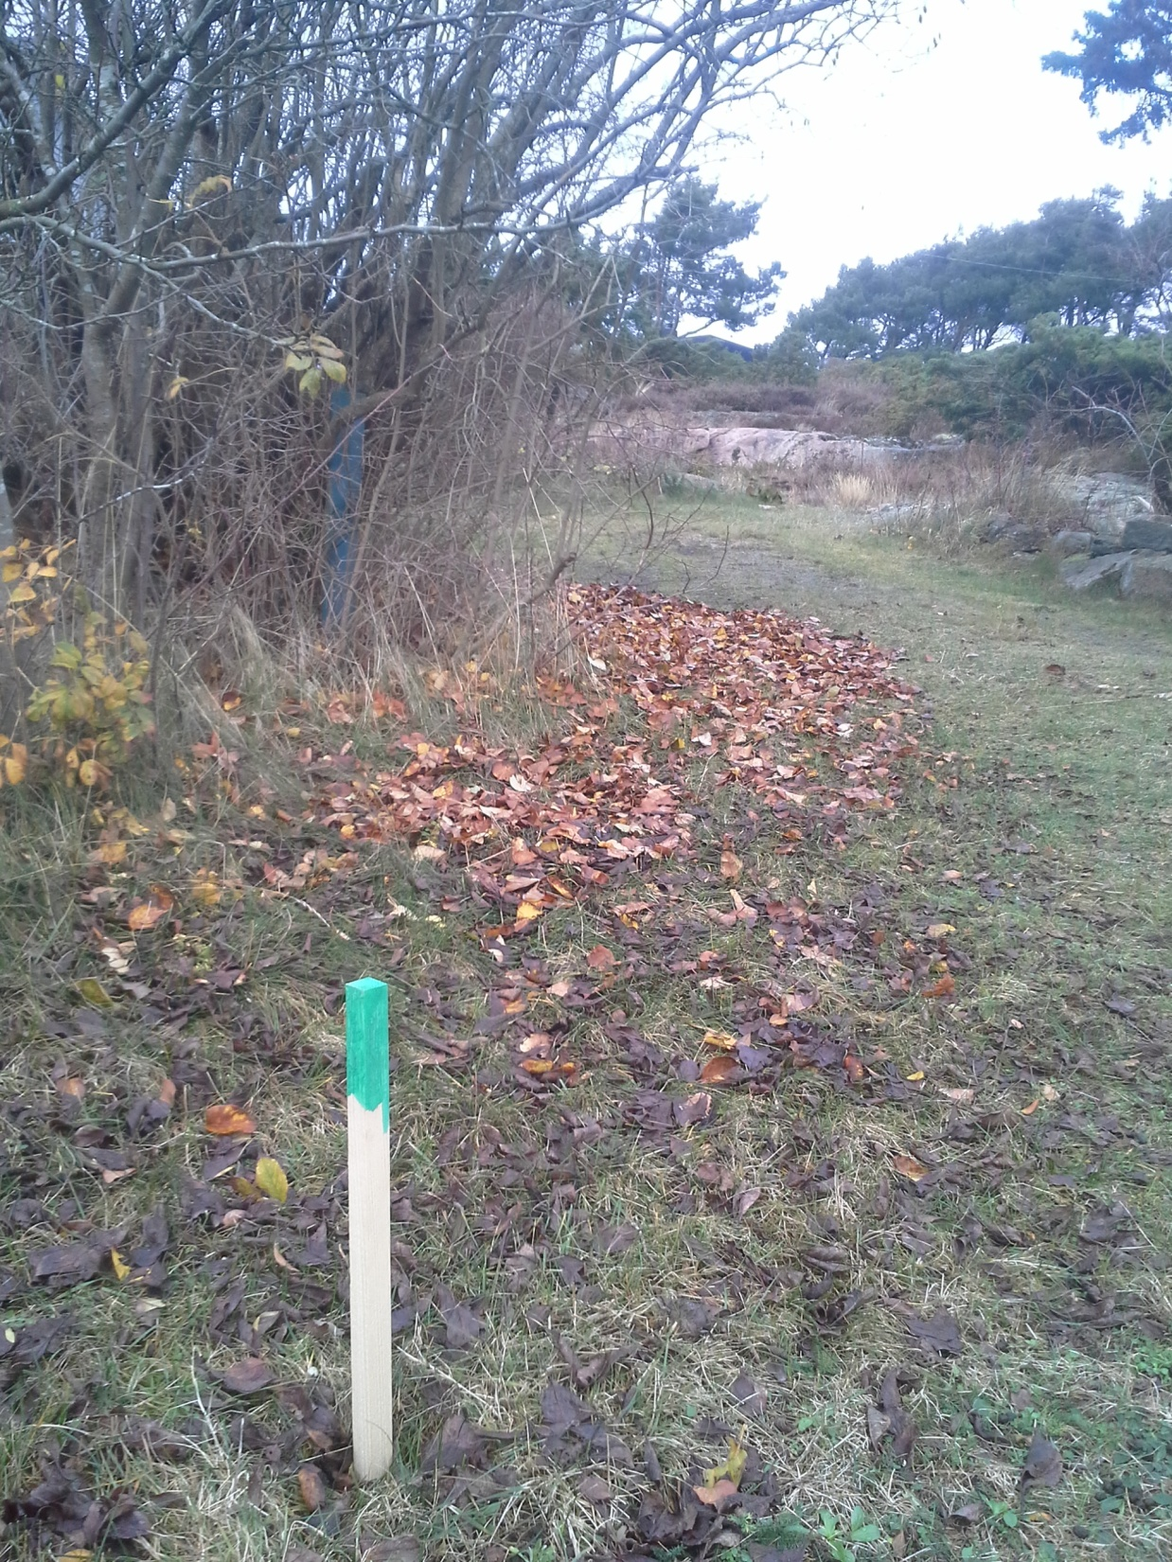

Slide 50
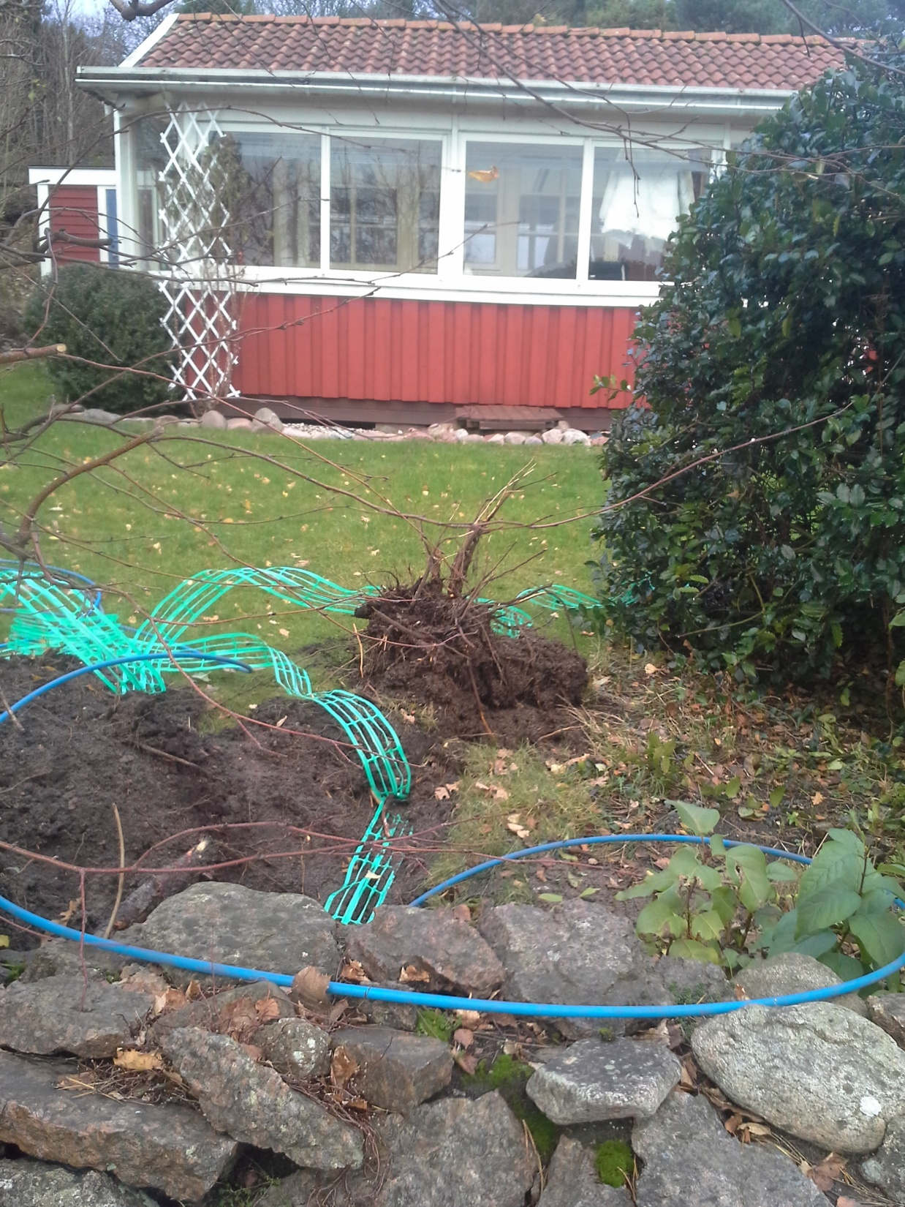

Slide 51
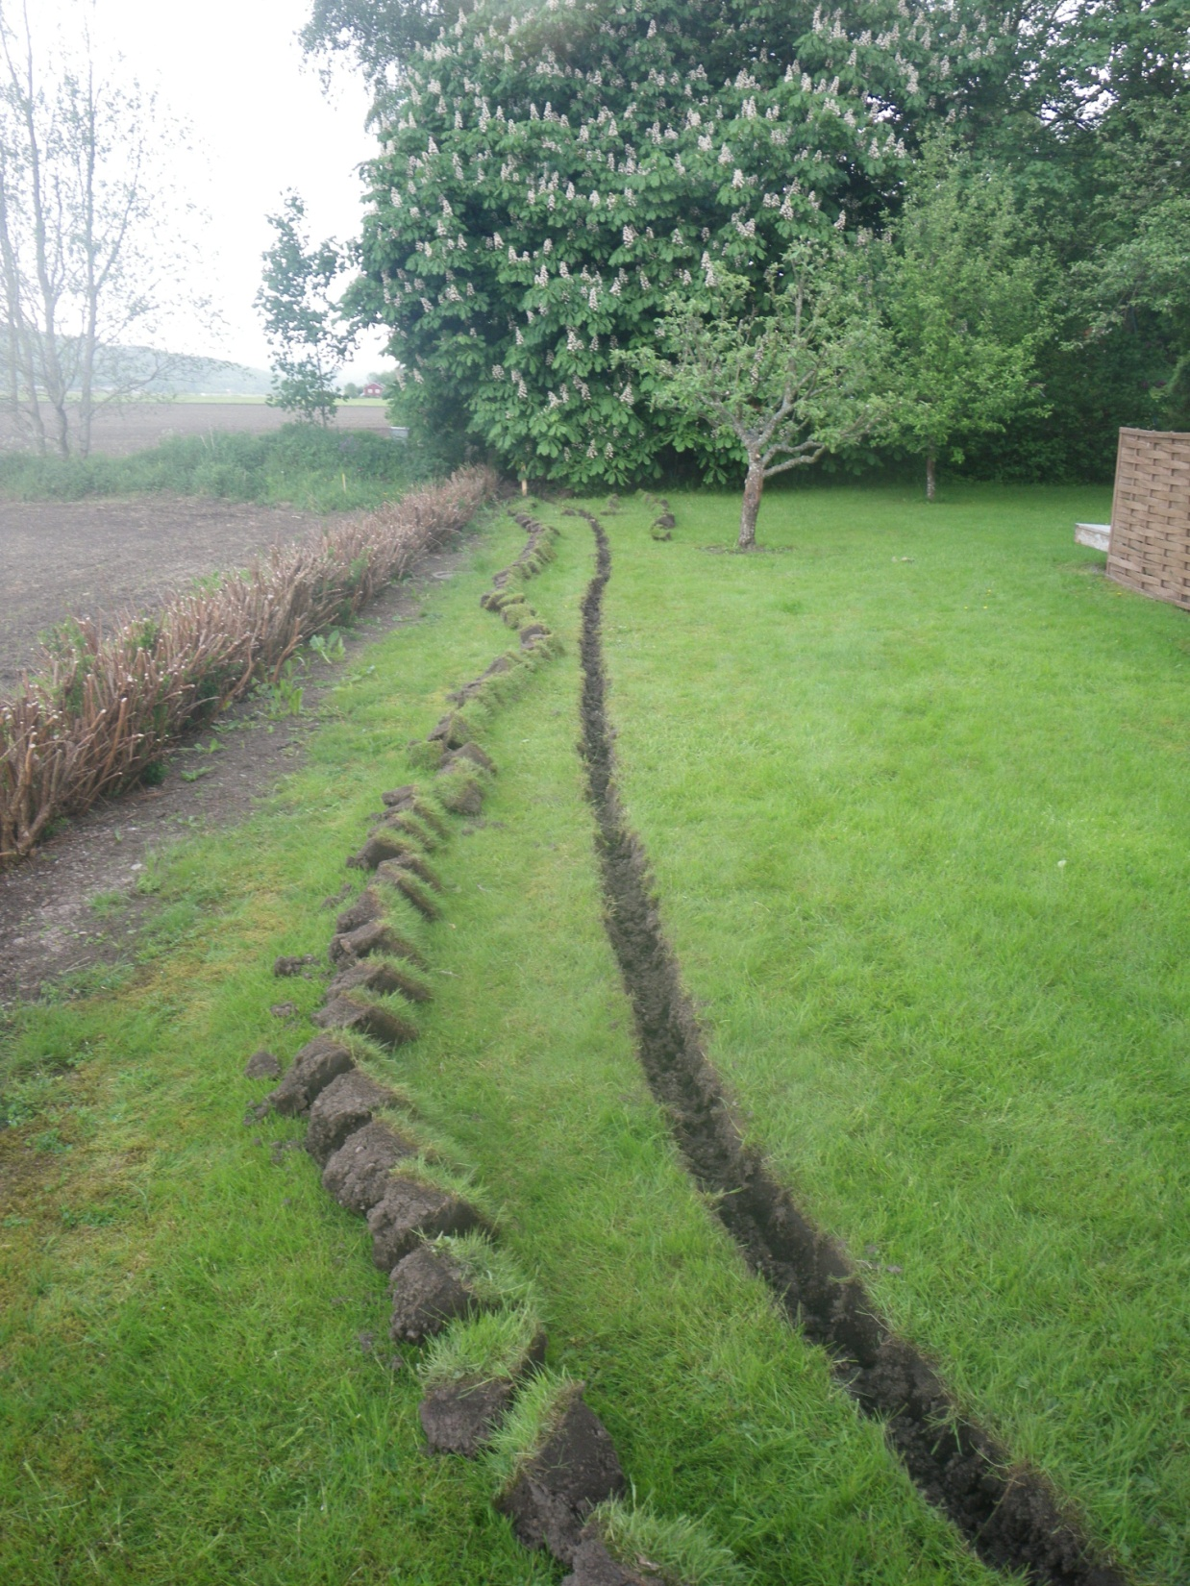

Slide 52
